Slide 1


MS 자격증 시험
응시 가이드
Exam AI-900 : Microsoft Azure AI Fundamentals
Exam DP-900 : Microsoft Azure Data Fundamentals

Slide 2
01
준비사항

Slide 3

AI-900 인증 소개
Exam AI-900: Microsoft Azure AI Fundamentals
머신러닝(ML)과 인공지능(AI)개념 및 관련 Microsoft Azure 서비스에 대한 자격 과정
AI 엔지니어, 데이터 과학자, AI 빅데이터 전문가 등으로 성장 가능성을 열어주는 자격 과정
Machine Learning(ML) 및 인공지능(AI)의 개념
AI 워크로드, NLP, Azure 대화형 AI 워크로드
인공지능, 데이터 분석 분야에 대한 기초 개념

Slide 4
DP-900 인증 소개
Exam DP-900: Microsoft Azure Data Fundamentals
데이터 개념 및 Microsoft Azure 데이터 서비스에 대한 자격 과정
빅데이터 전문가 , AI 엔지니어, 데이터 과학자 등으로 성장 가능성을 열어주는 자격 과정
핵심 데이터 개념
Azure의 관계형/비관계형 데이터의 개념
다양한 유형의 데이터 워크로드 이해

Slide 5
준비사항
① 신분증 (1순위 여권 / 2순위 운전면허증 or 주민등록증)
② 노트북 (마이크 & 캠 내장) or 데스크탑 (마이크, 웹캠 별도로 준비 필요) ③ 휴대폰 (신분증 및 시험 환경 체크 위해 사진 촬영 필요)
* 시험 주관사가 영어권 국가의 회사이기 때문에 이름이 명시된 여권을 가장 잘 인지합니다.
시험마다 감독관이 배정되어 진행되며, 국내 신분증으로 진행으로 인증이 어려울 경우 영어로 한국 정부 발행 신분증이라는 내용을 채팅으로 설명할 수 있으면 도움이 됩니다.

Slide 6
02
MS 회원가입

Slide 7

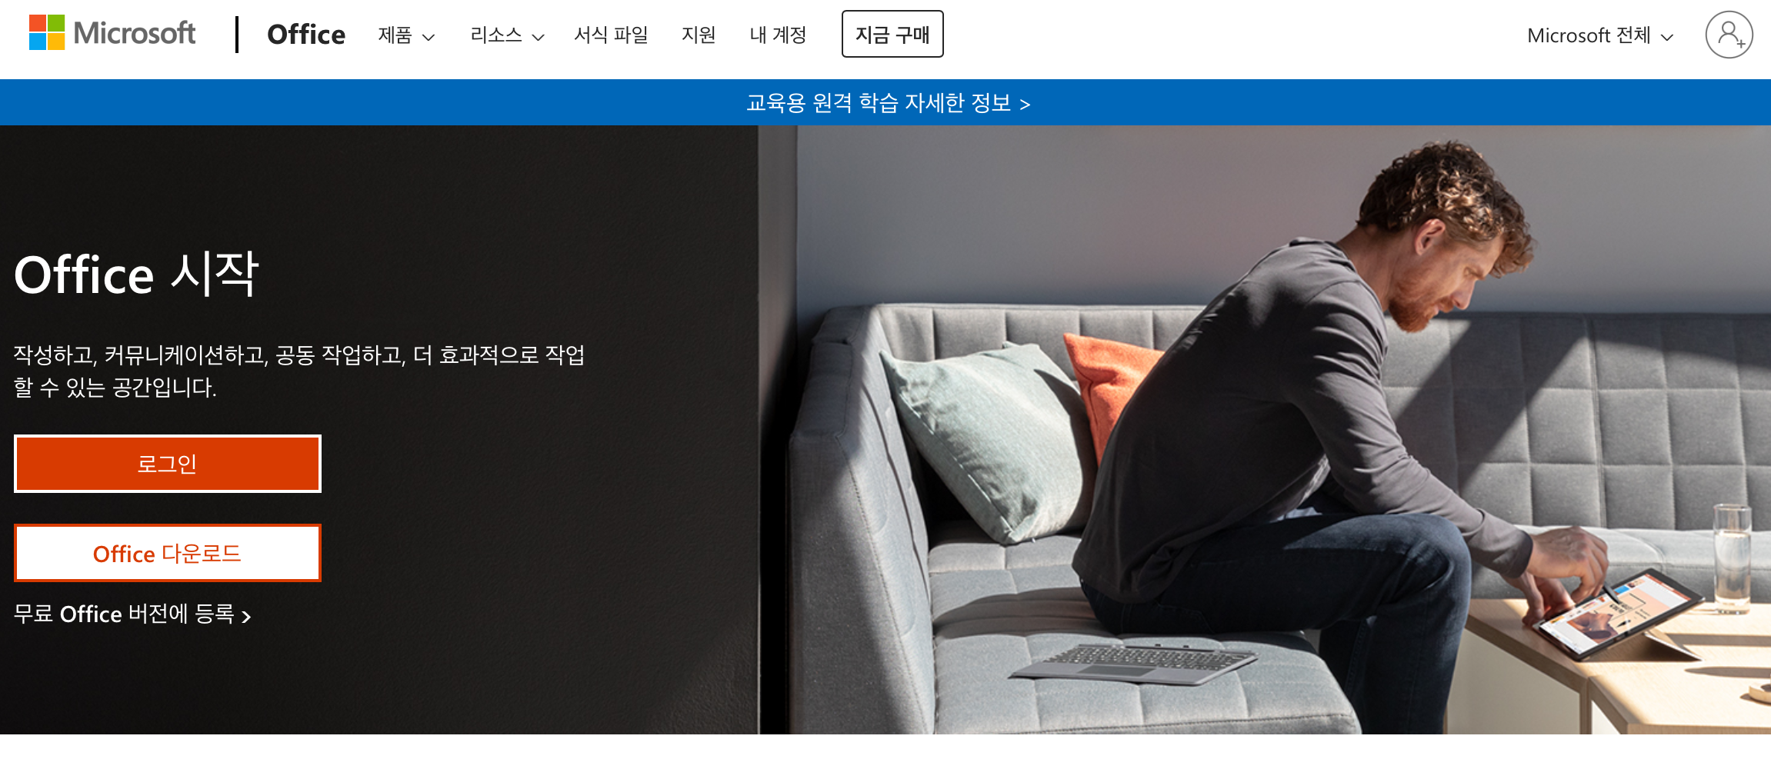
계정 생성 - office.com 접속
회원가입
개인메일 계정을 활용해서 새로 회원가입을 진행해 주세요.
※ @nextcity.kr 계정으로는 시험 응시가 불가능합니다!
(회사 계정으로는 응시 불가 / 개인 계정으로만 응시 가능)

Slide 8
03
시험예약

Slide 9
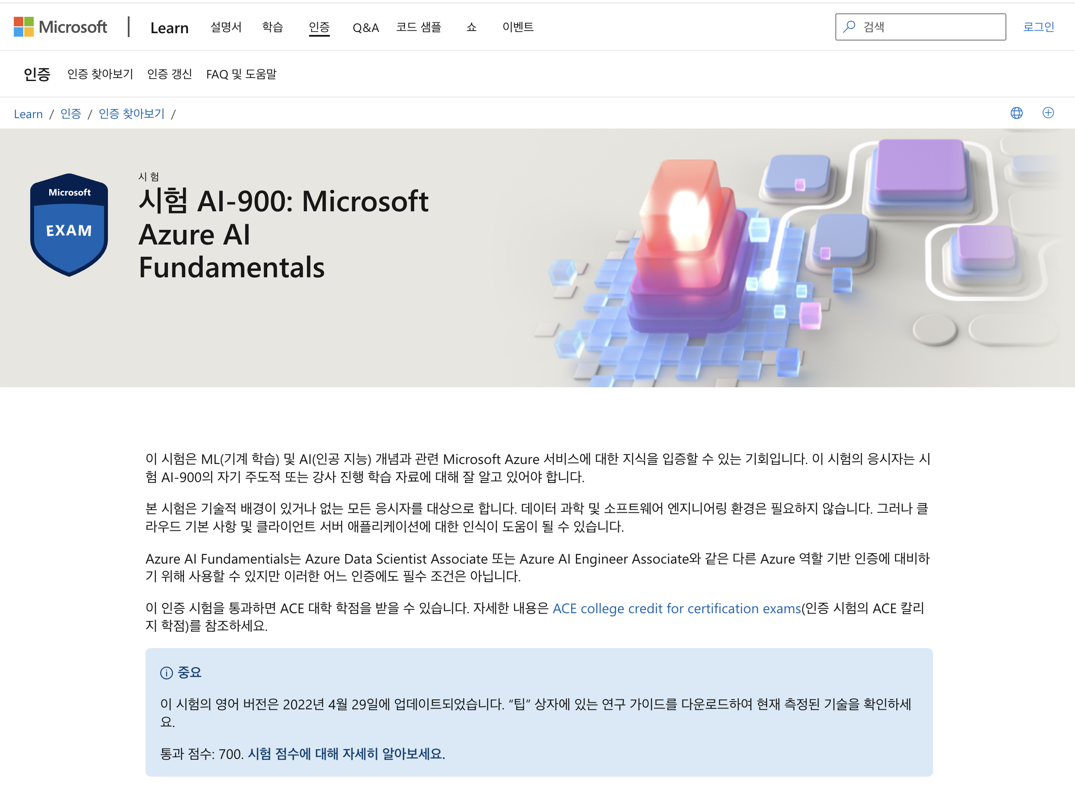
시험 사이트 접속 및 로그인
생성한
개인 계정으로 로그인
AI-900
시험 페이지 이동 >
DP-900
시험 페이지 이동 >

Slide 10
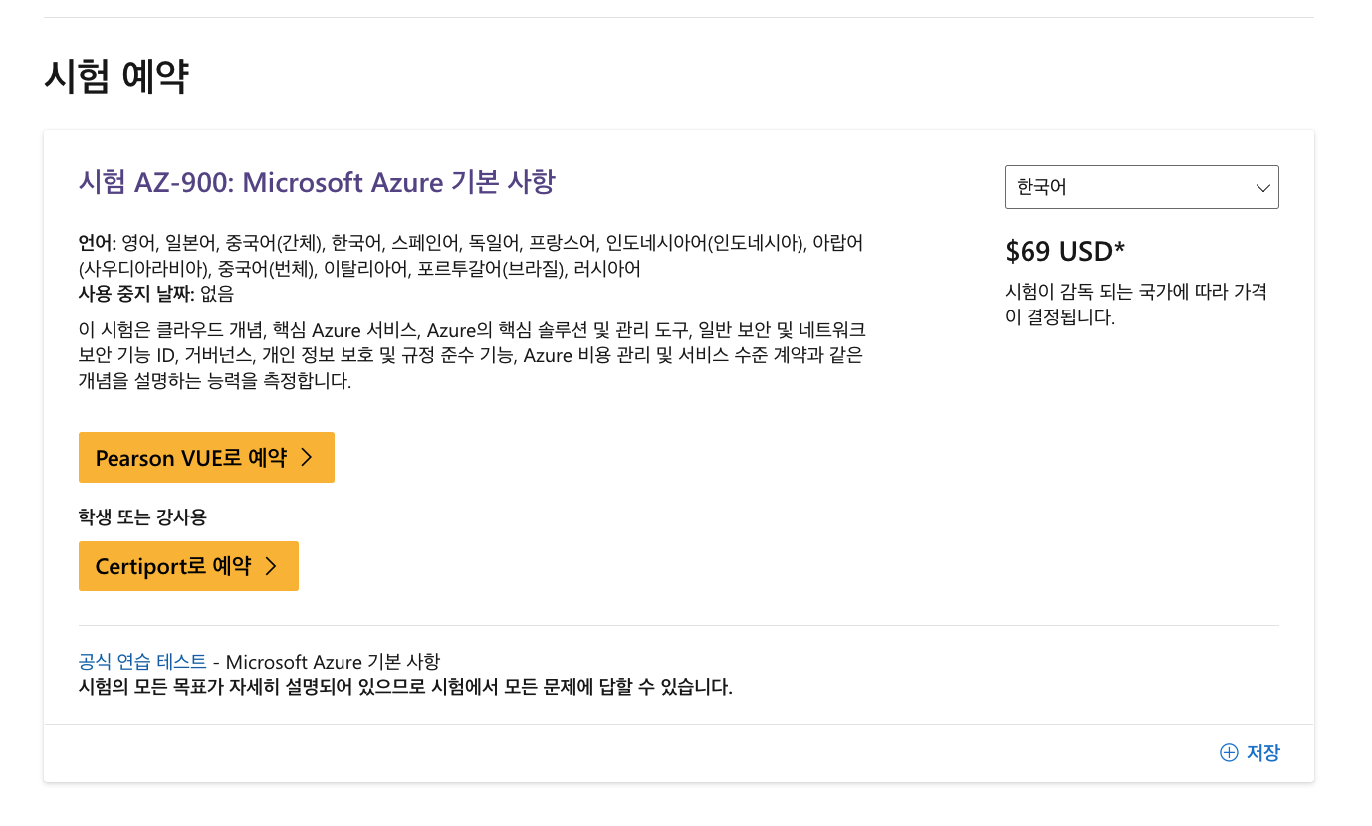
시험 예약
시험 AI-900 : Microsoft Azure 기본사항
Pearson VUE로 예약 클릭

Slide 11
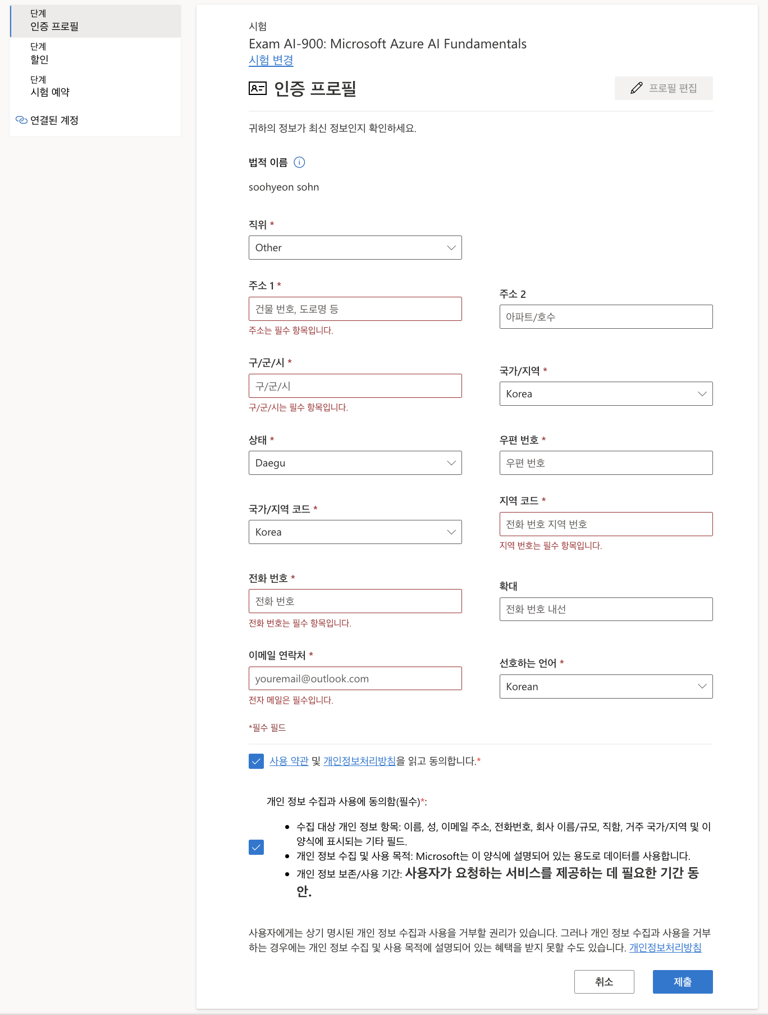
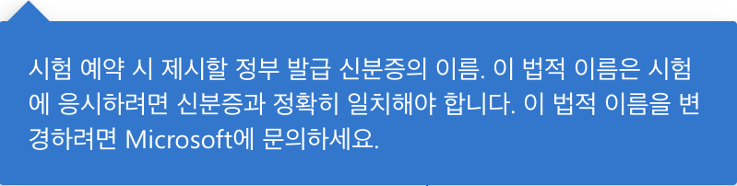

시험 등록 - 인증 프로필 입력
※이름이 신분증과 동일하게
입력 되었는지 확인
국가 : KOREA
지역코드 : (서울 02, 경기 031 등)
선호하는 언어 : Korean
제출 클릭

Slide 12
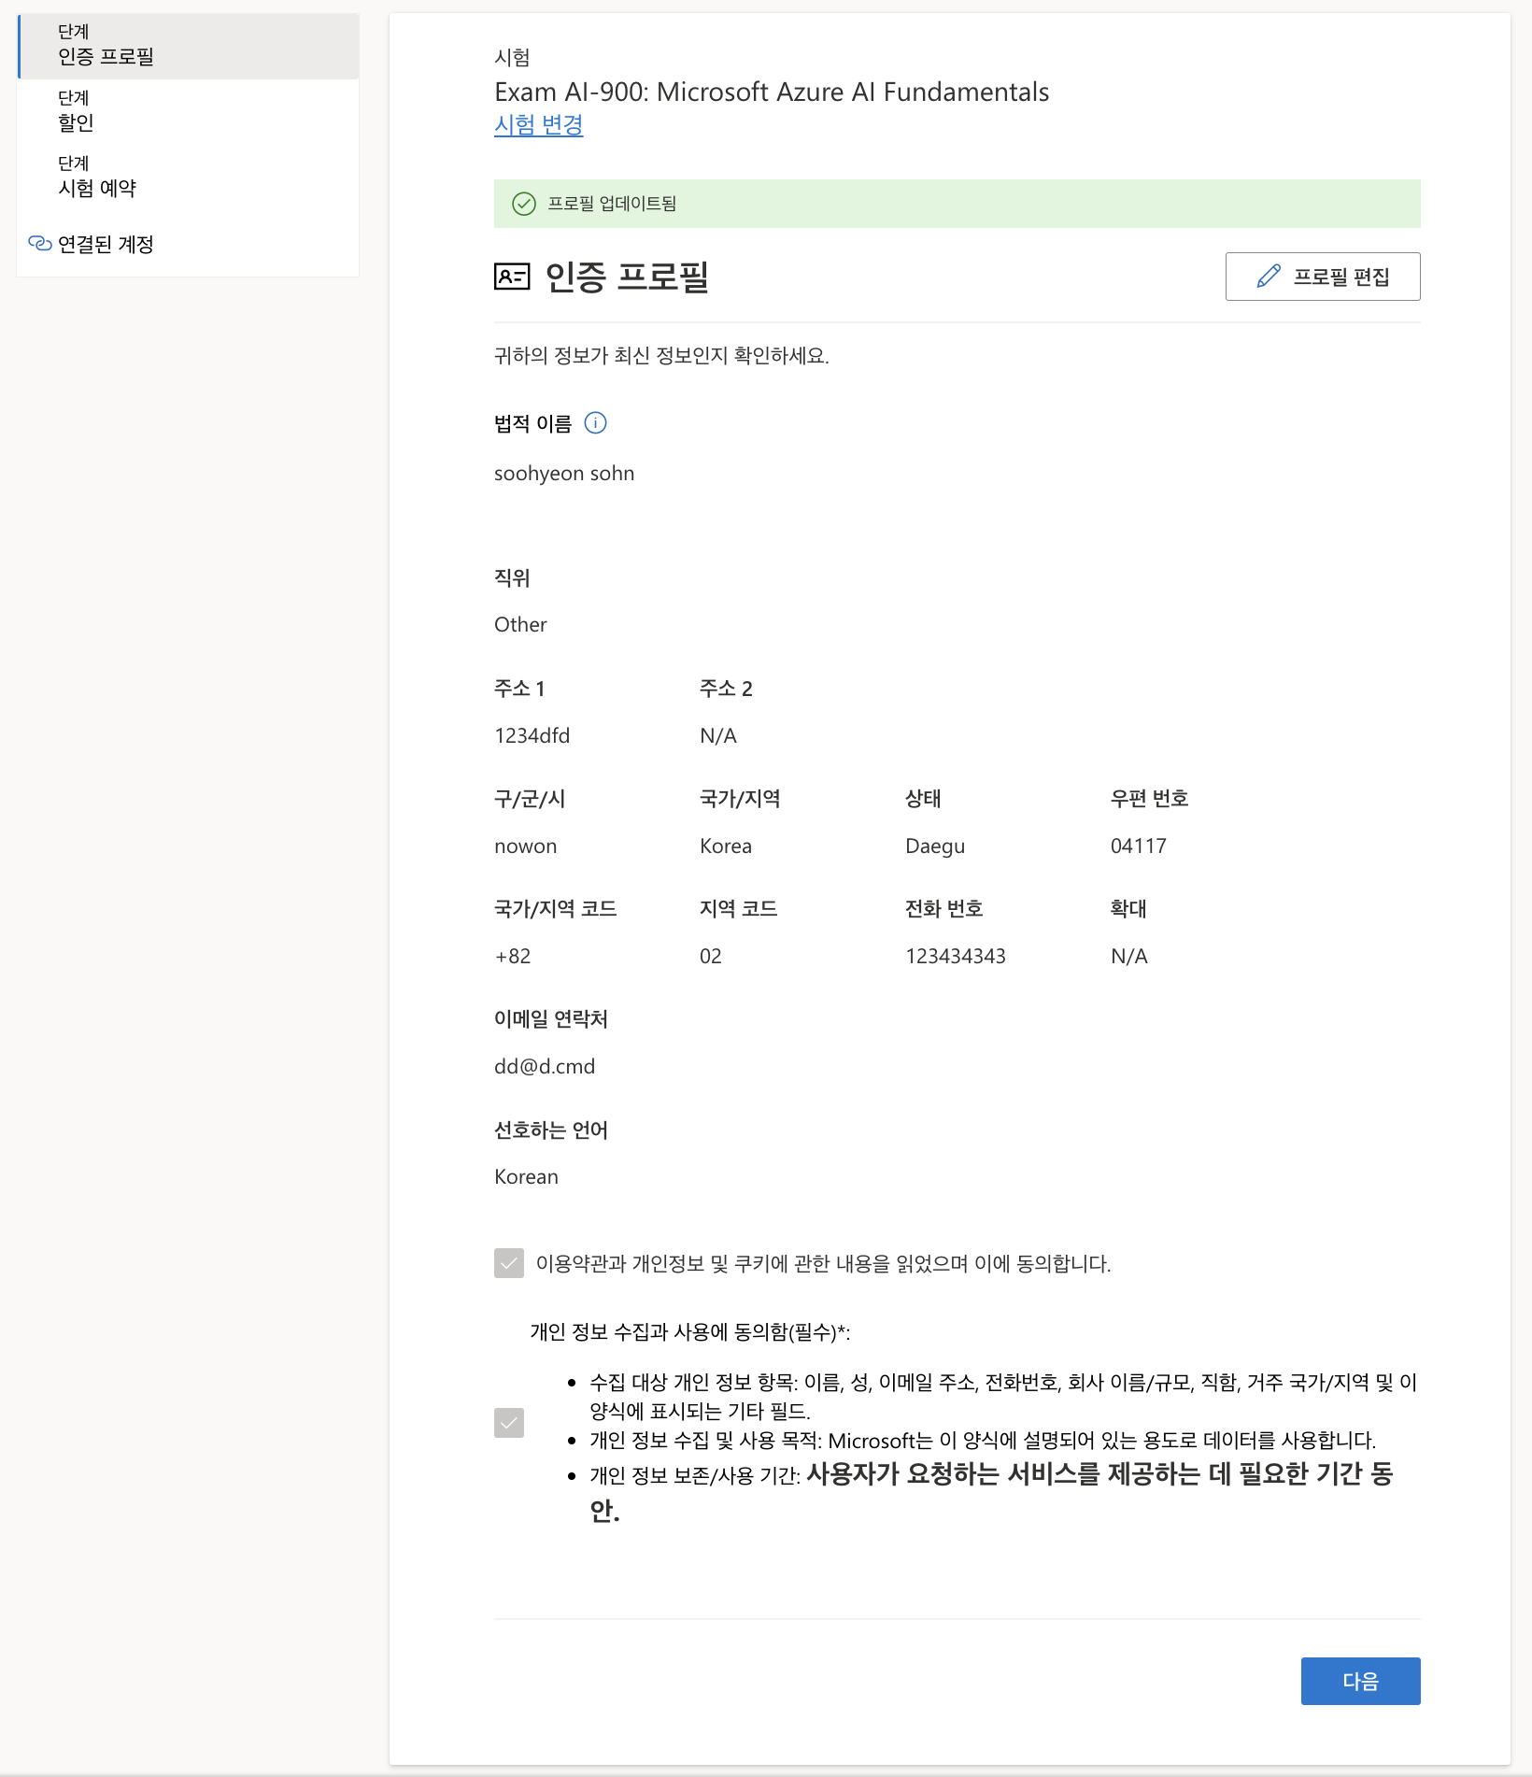
시험 등록 - 인증 프로필 입력
입력 정보 확인 후
다음 클릭

Slide 13
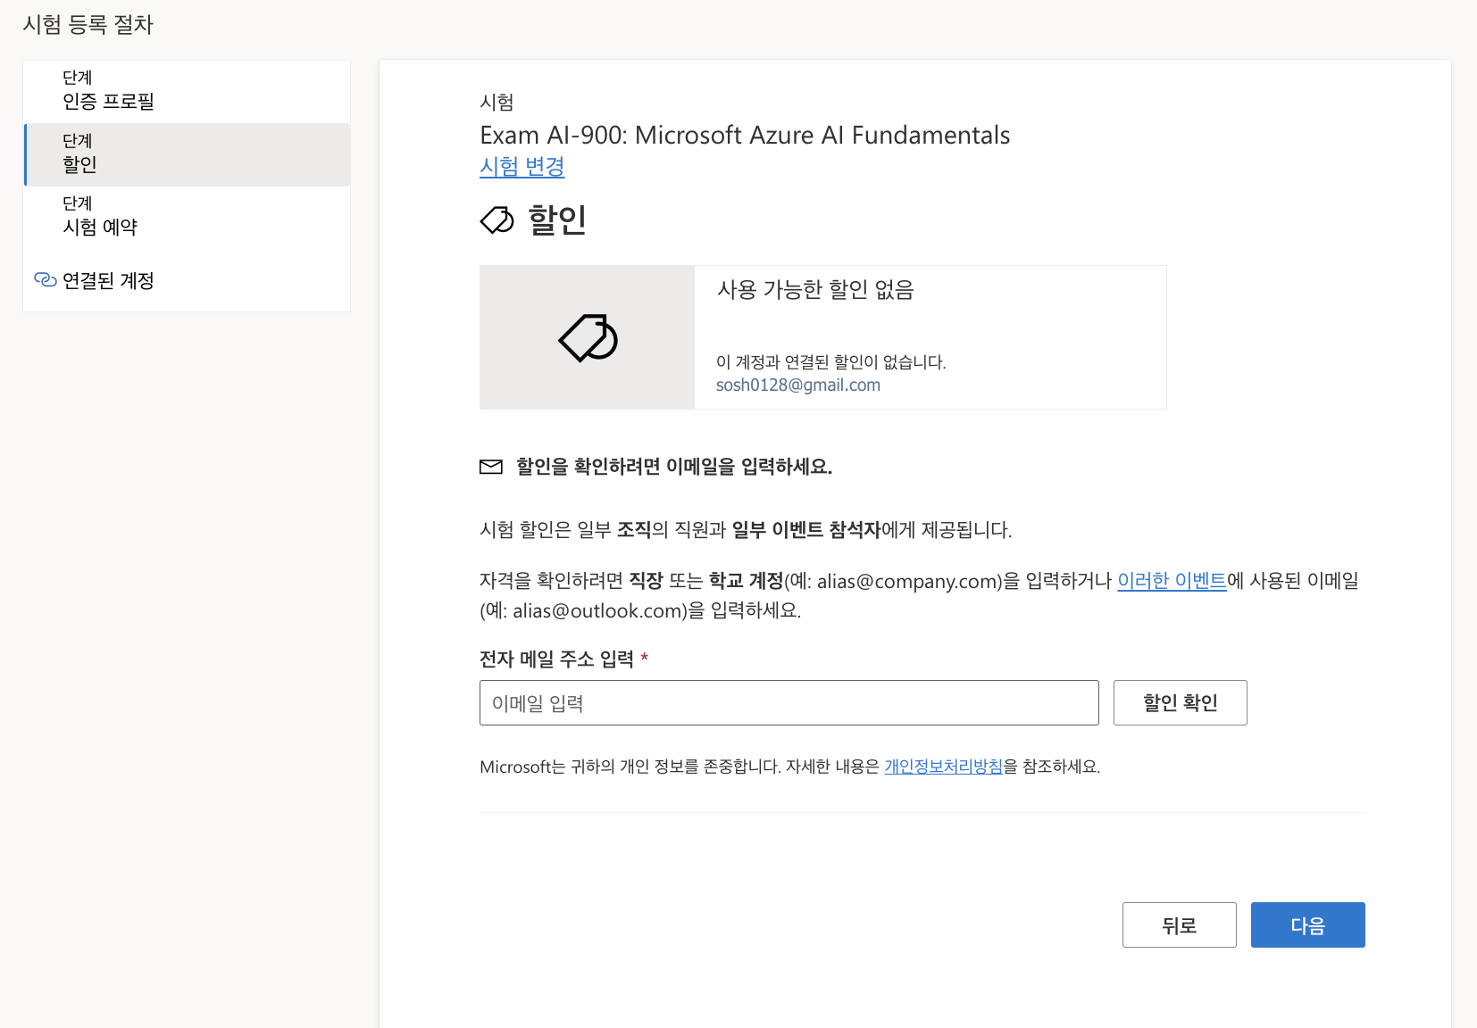
시험 등록 - 할인
별도의 기입 사항 없음
다음 클릭

Slide 14
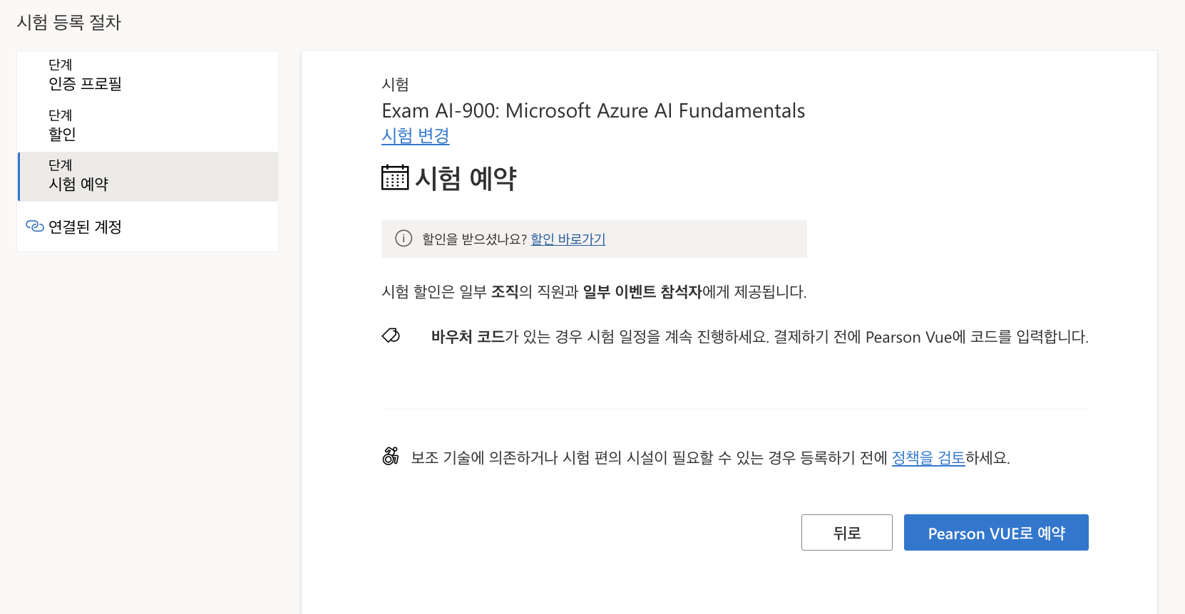
시험 등록 - 시험 예약
Pearson VUE로 예약 클릭

Slide 15
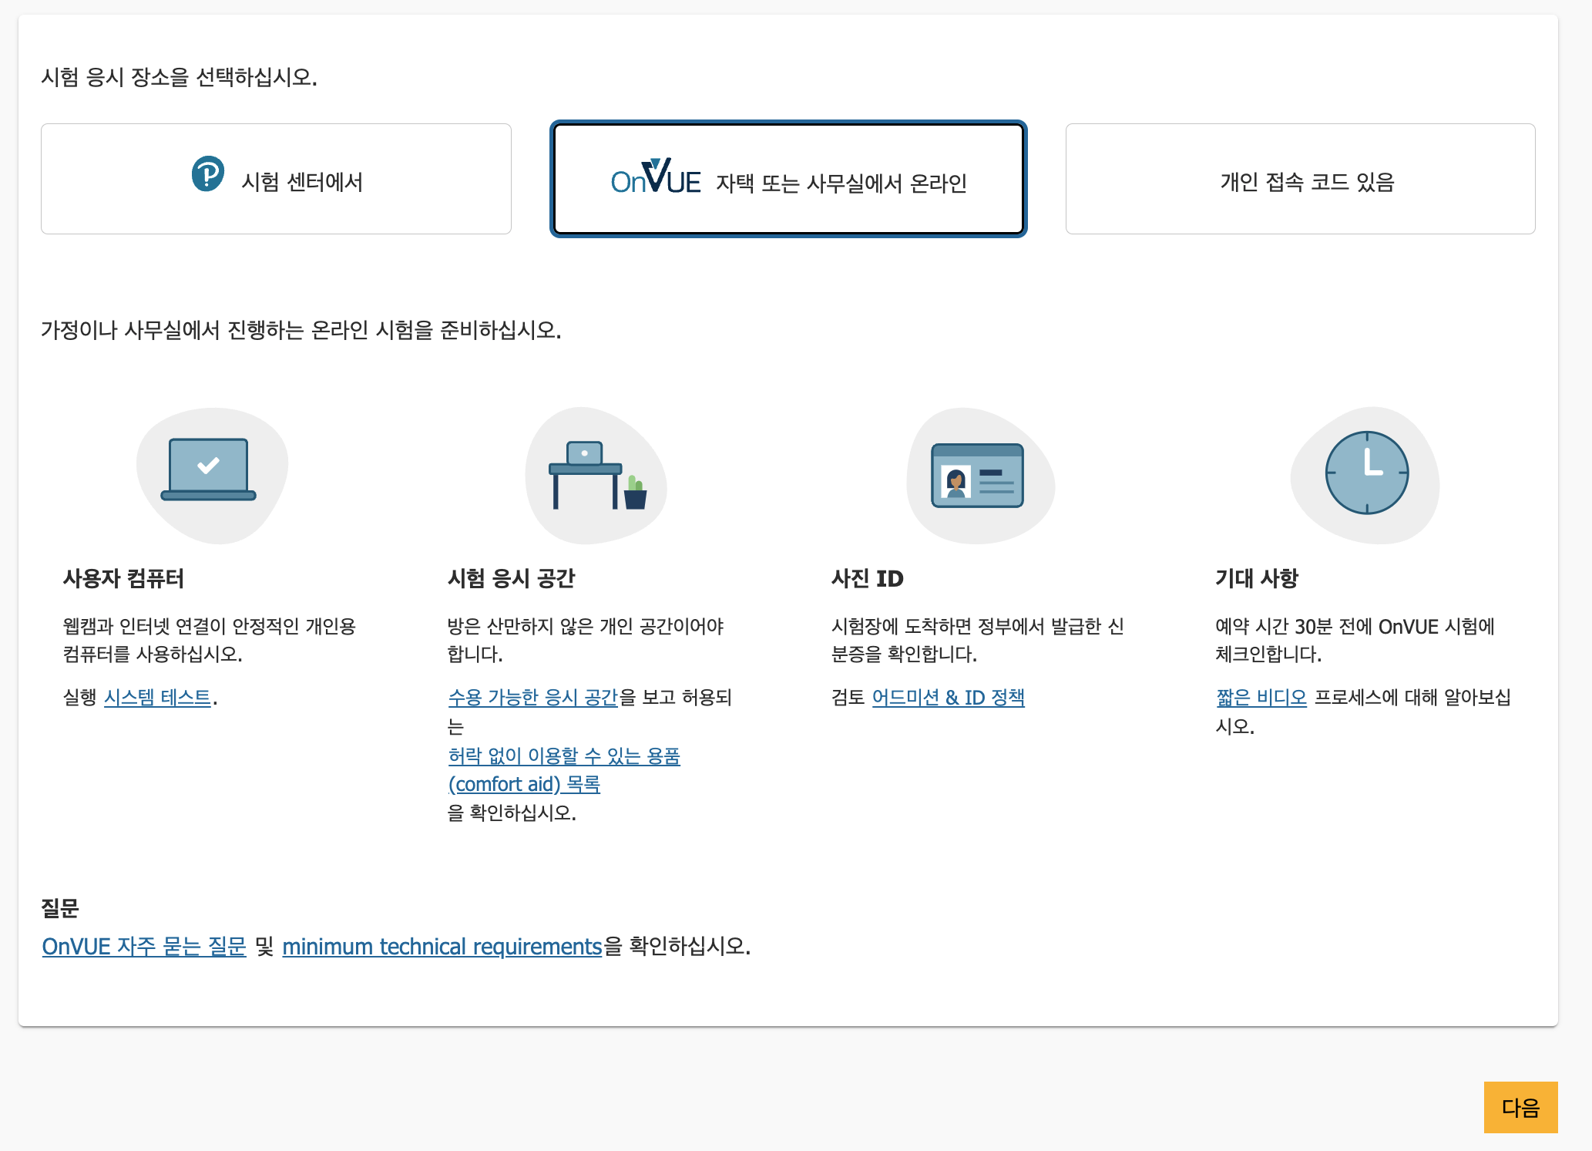
시험 옵션 선택
자택 또는 사무실에서 온라인 선택
*가이드를 반드시 읽어보세요
다음 클릭

Slide 16
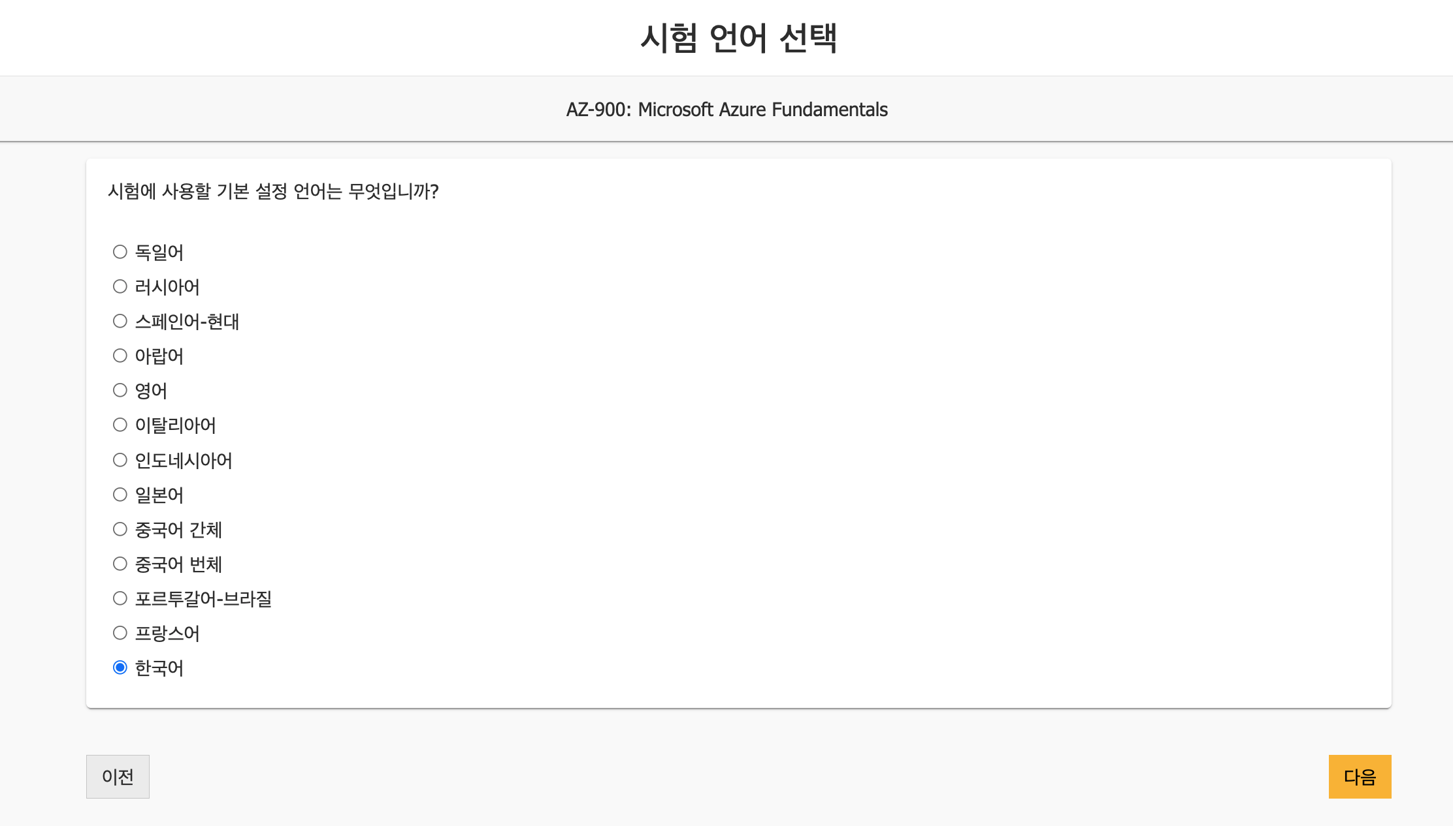
시험 언어 선택
AI-900 : Microsoft Azure AI Fundamentals
선택 언어로 시험 문항이 제공됩니다.
다음 클릭

Slide 17
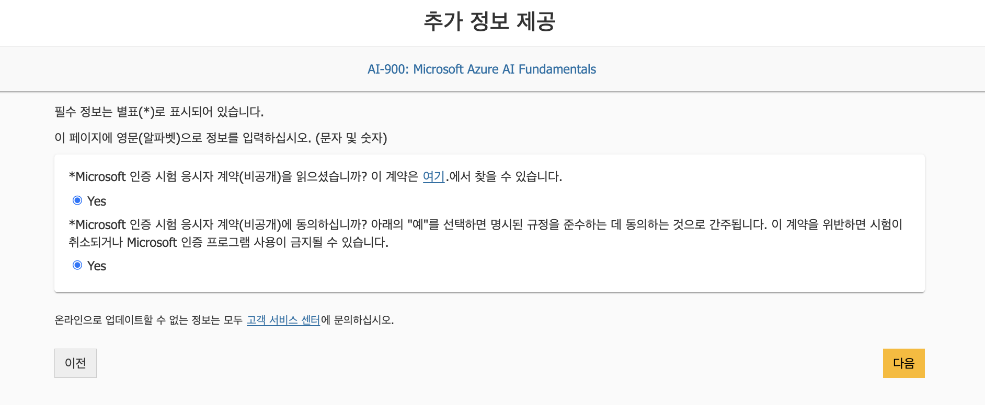
추가 정보 제공
다음 클릭

Slide 18
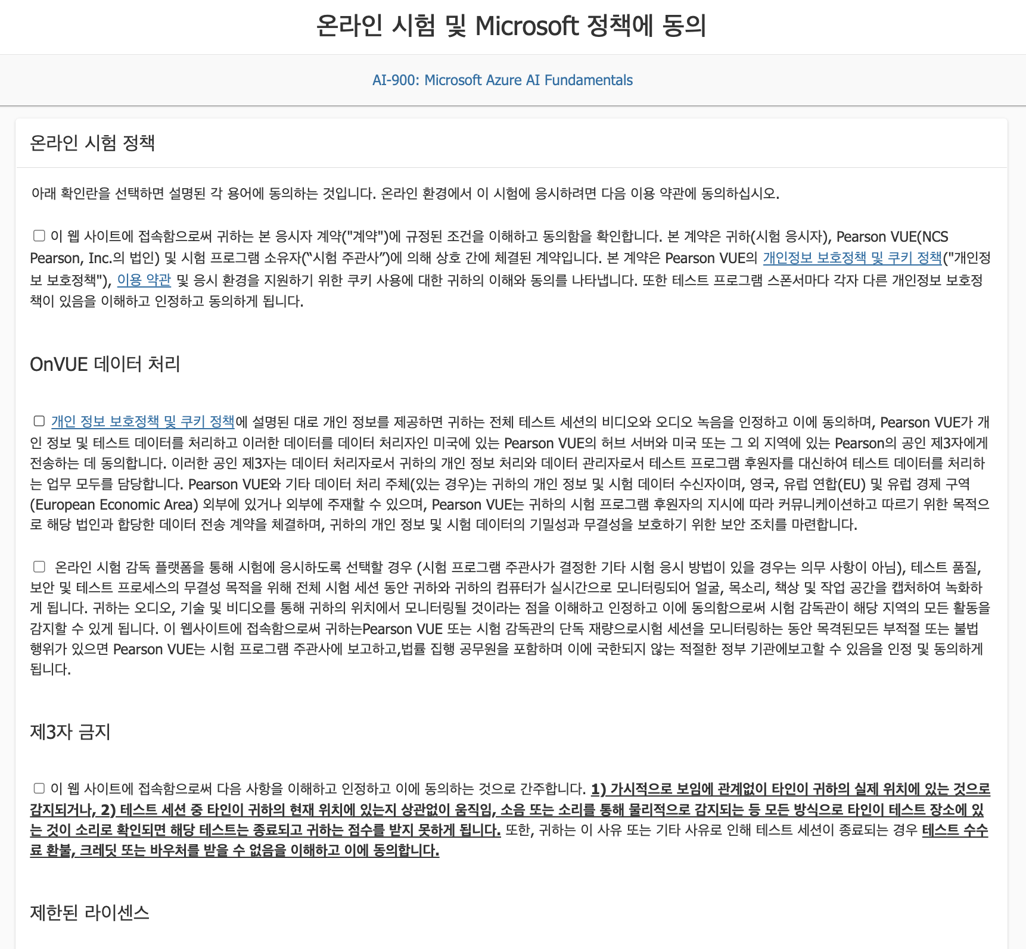
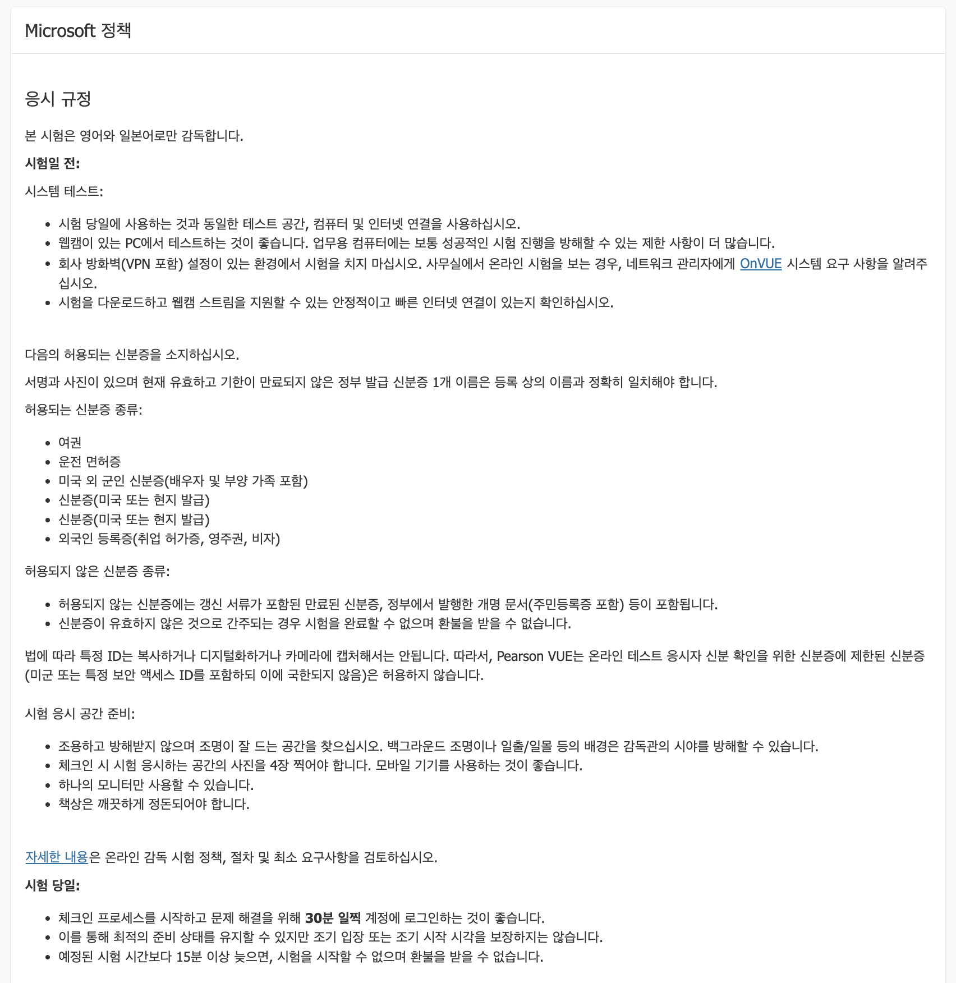
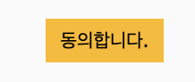
온라인 시험 및 Microsoft 정책에 동의
시험 및 Microsoft 정책 확인 후 ‘동의합니다’ 클릭

Slide 19
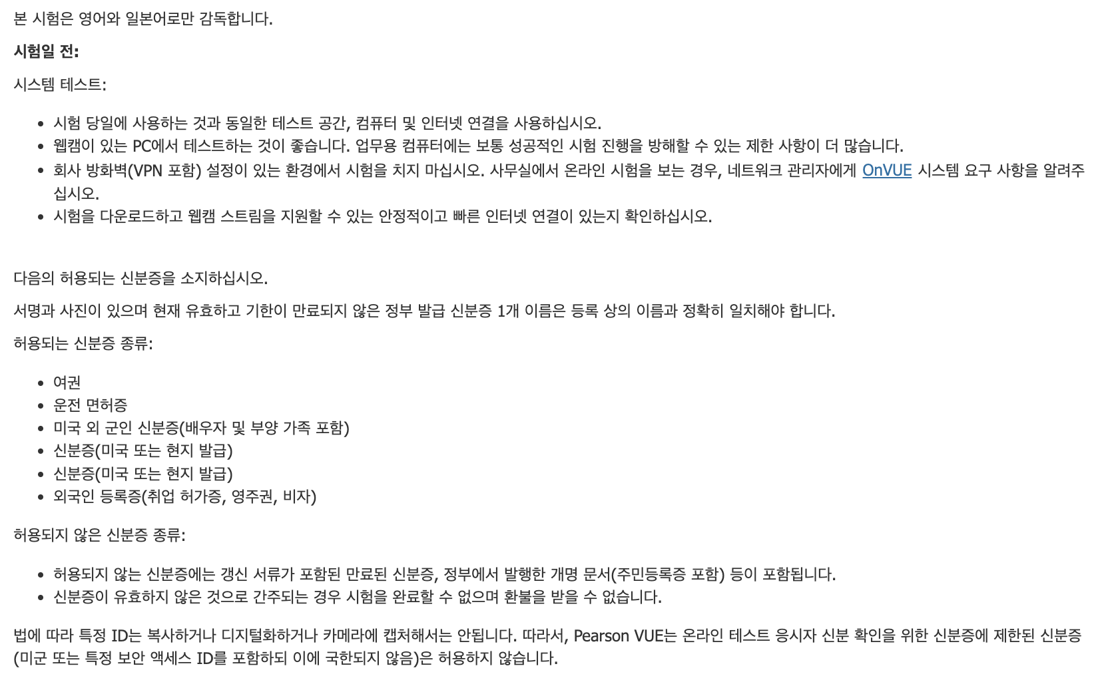
온라인 시험 및 Microsoft 정책에 동의 - 응시규정 확인

Slide 20
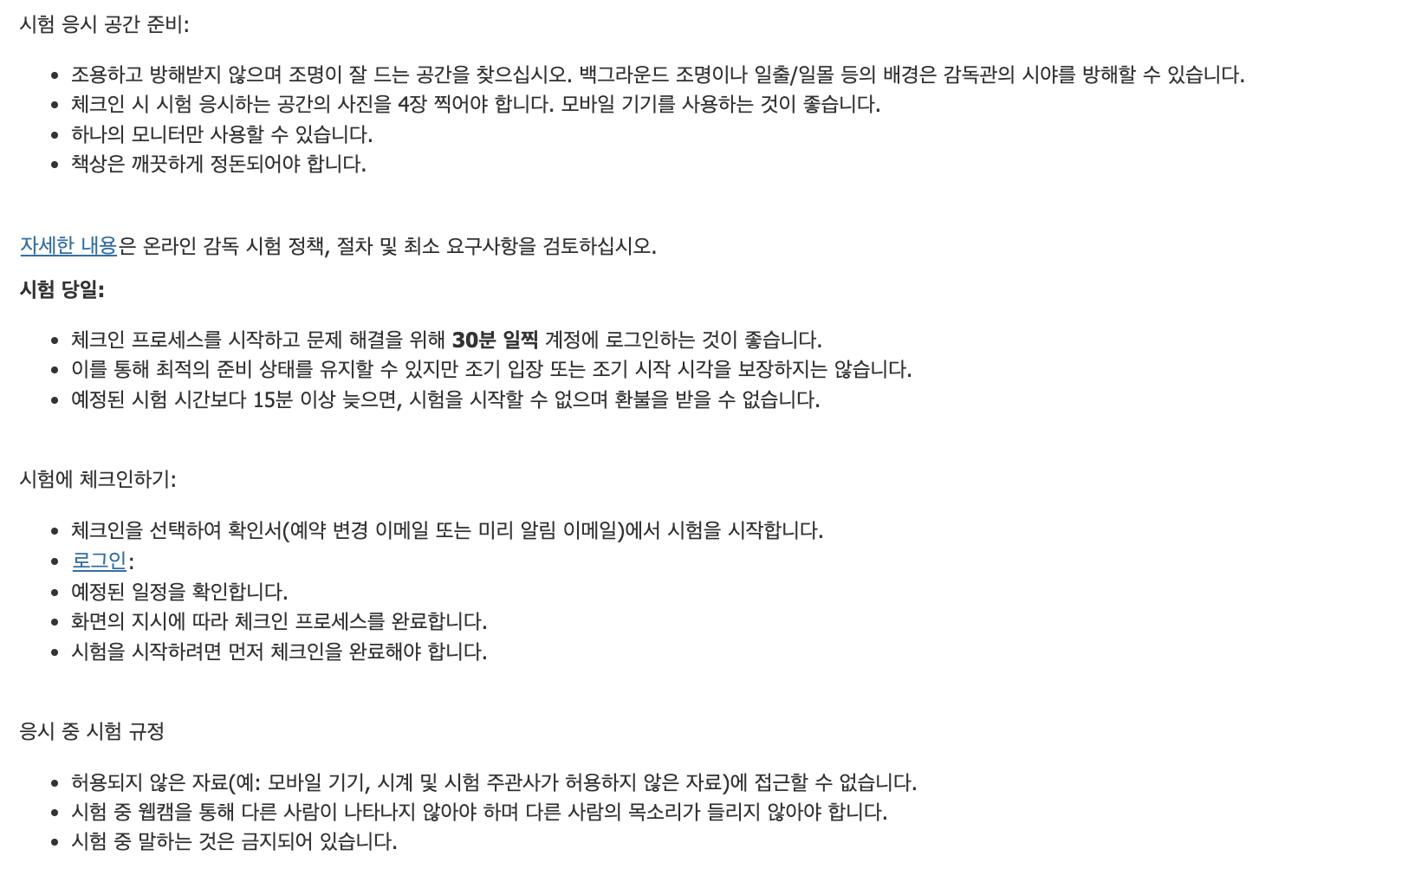
온라인 시험 및 Microsoft 정책에 동의 - 응시규정 확인

Slide 21
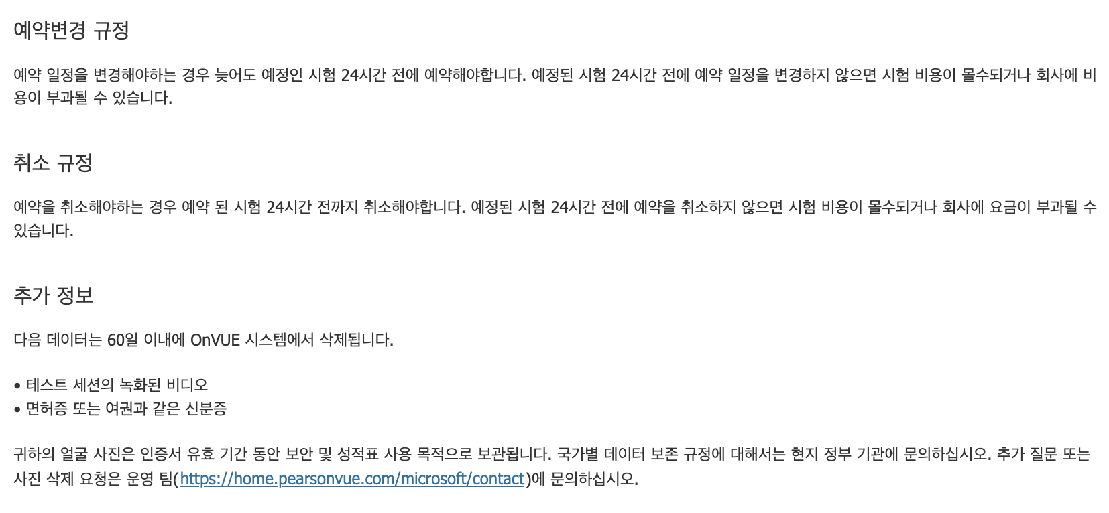
온라인 시험 및 Microsoft 정책에 동의 - 응시규정 확인

Slide 22
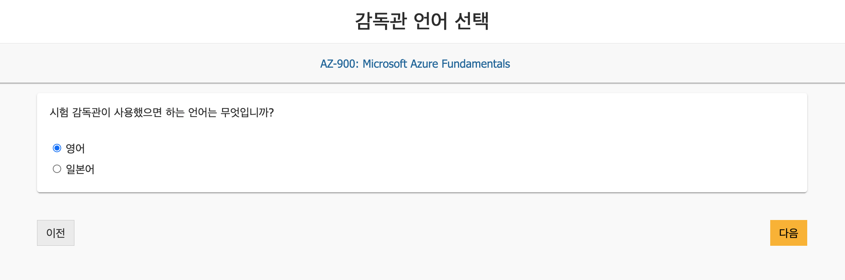
감독관 언어 선택
AI-900 : Microsoft Azure AI Fundamentals
희망 언어 선택
시험 감독관이 사용하는 언어를 선택합니다.
다음 클릭

Slide 23
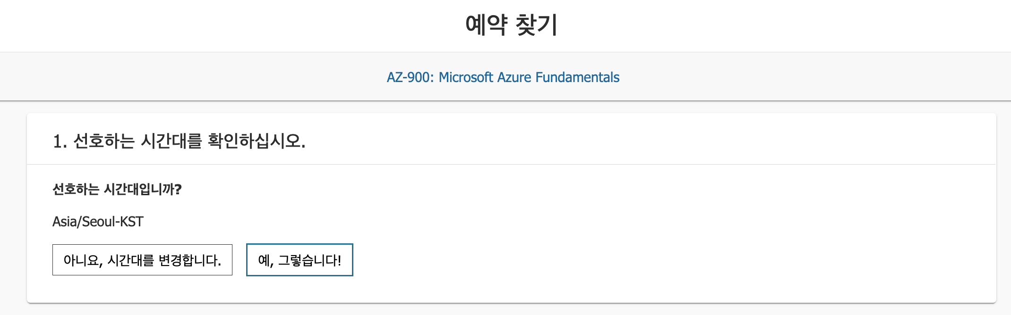
시험 스케줄 예약
AI-900 : Microsoft Azure AI Fundamentals
클릭

Slide 24
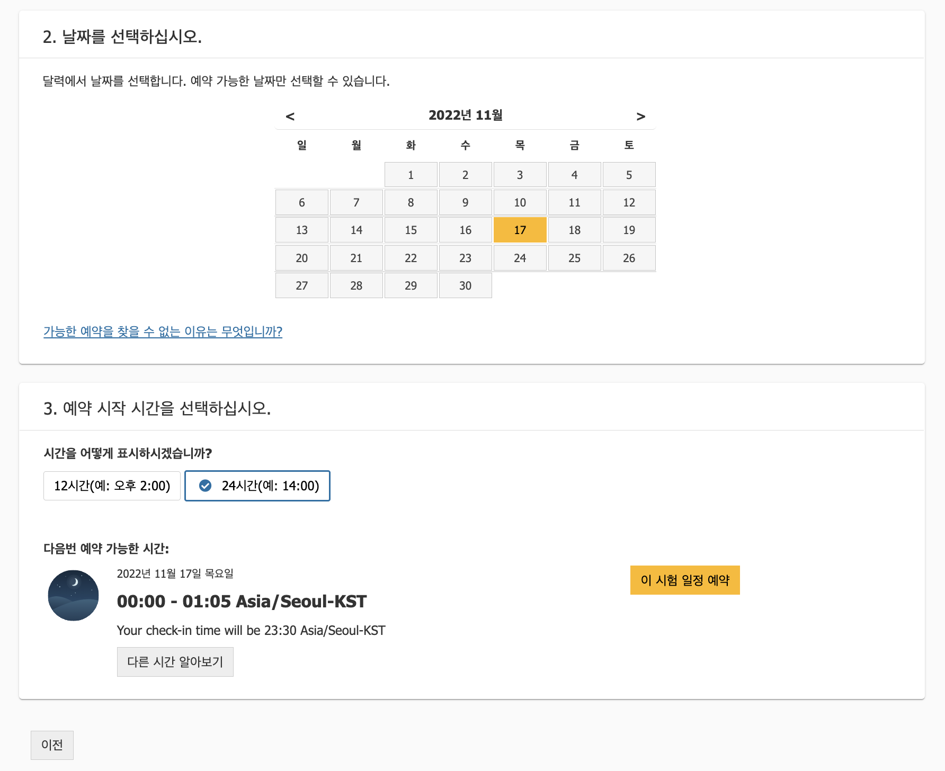
시험 스케줄 예약
시험 날짜 및 시간대 선택
응시기간 : 2023/5/18 (목) ~ 7/31(월)중
가능한 날짜와 시간을 택하여 응시
※가급적 교육 외 시간에 응시하여 주시기 바랍니다
클릭

Slide 25
04
결제

Slide 26
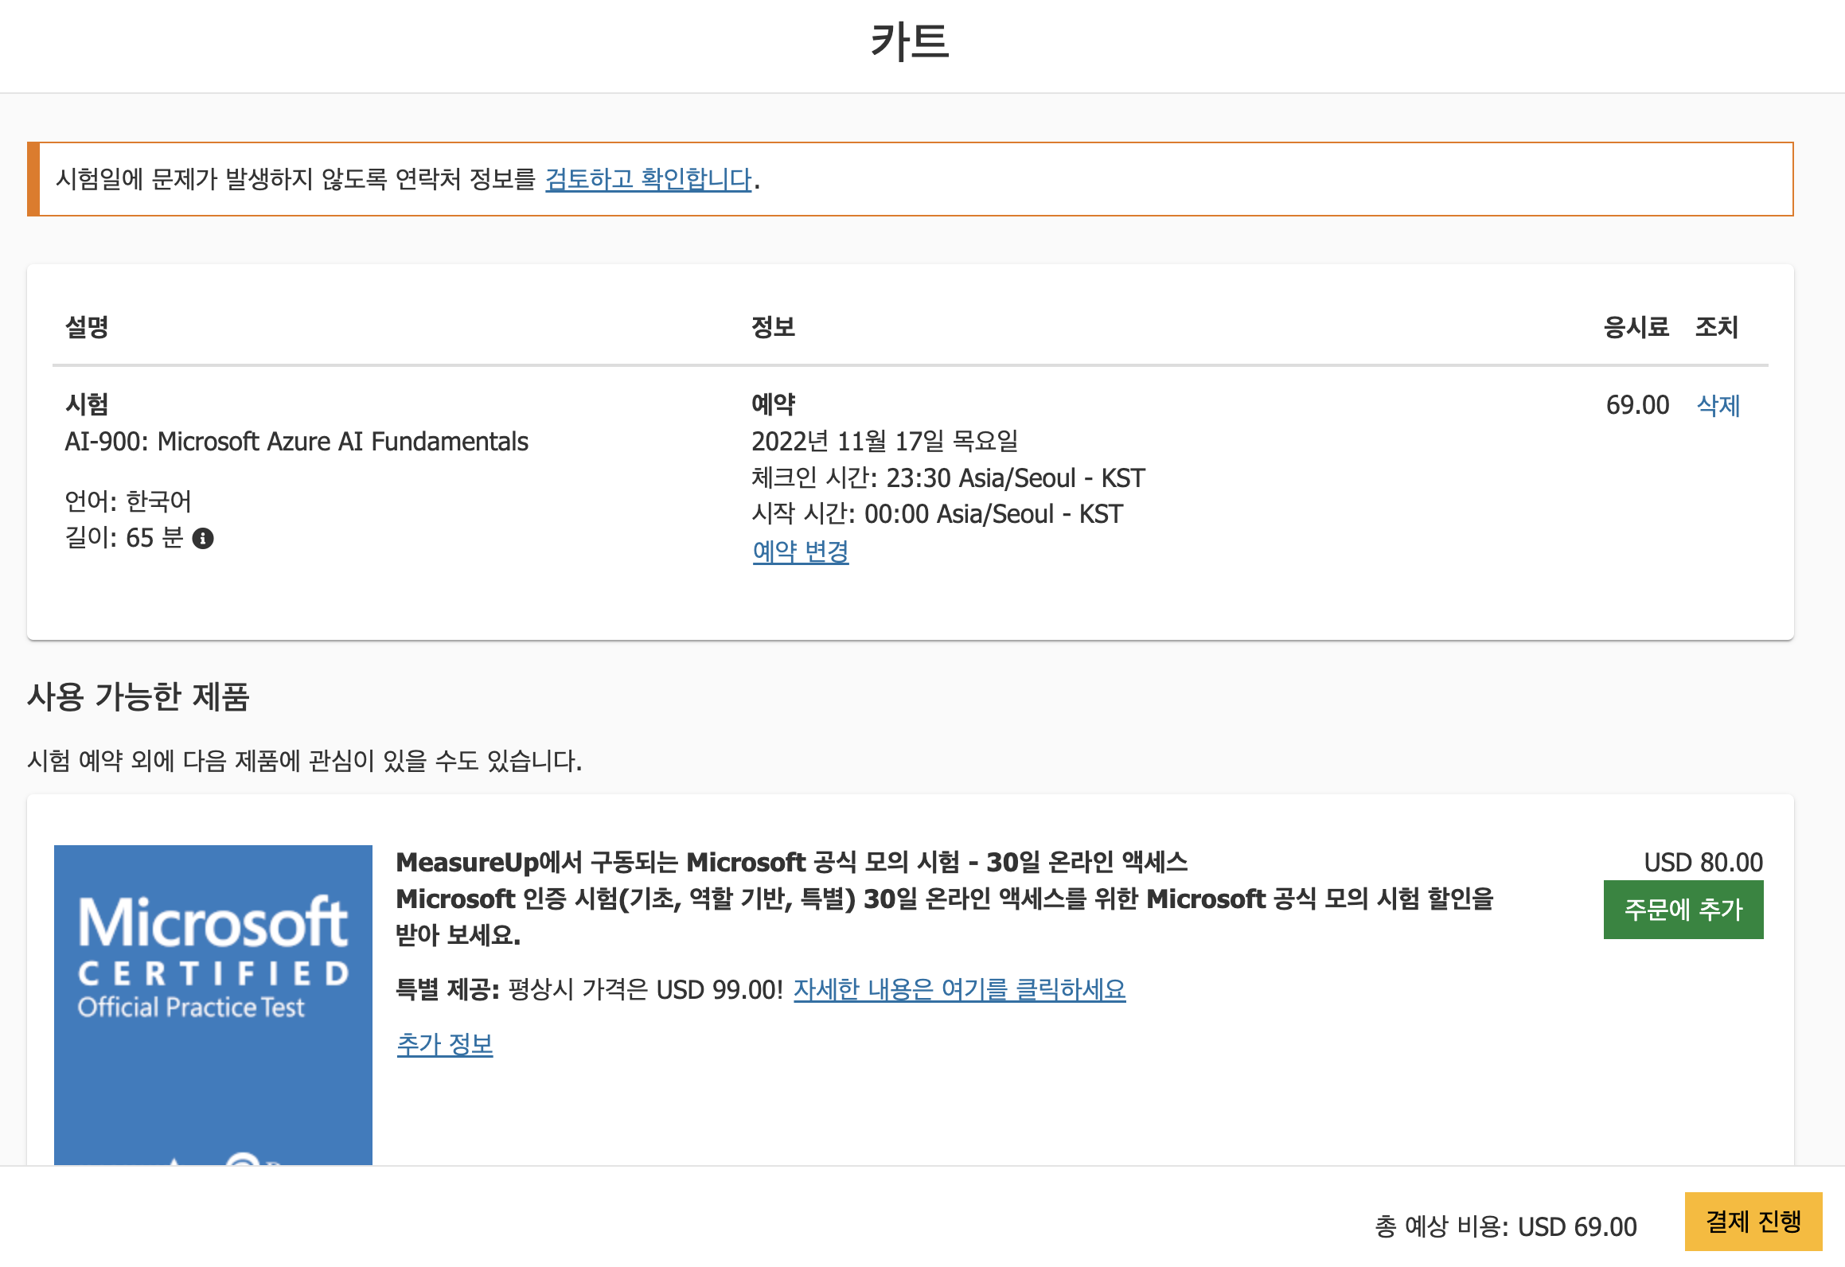
예약 정보 확인
결제 진행 클릭

Slide 27
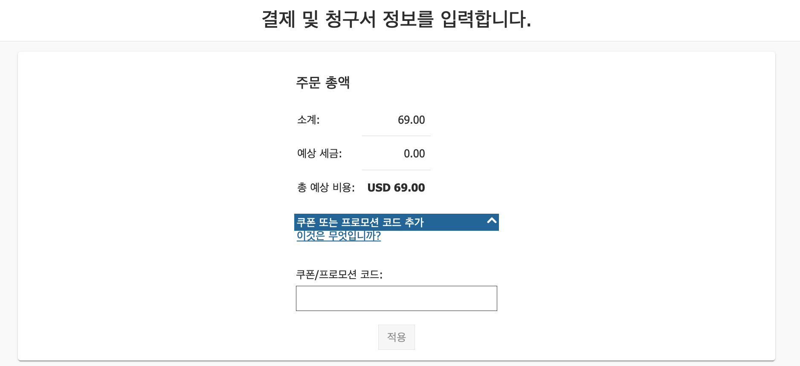

바우처 적용
운영팀 제공
바우처 넘버 입력
적용 클릭
* 무료 바우처는 최초 응시 1회에 한하여 제공됩니다.

Slide 28
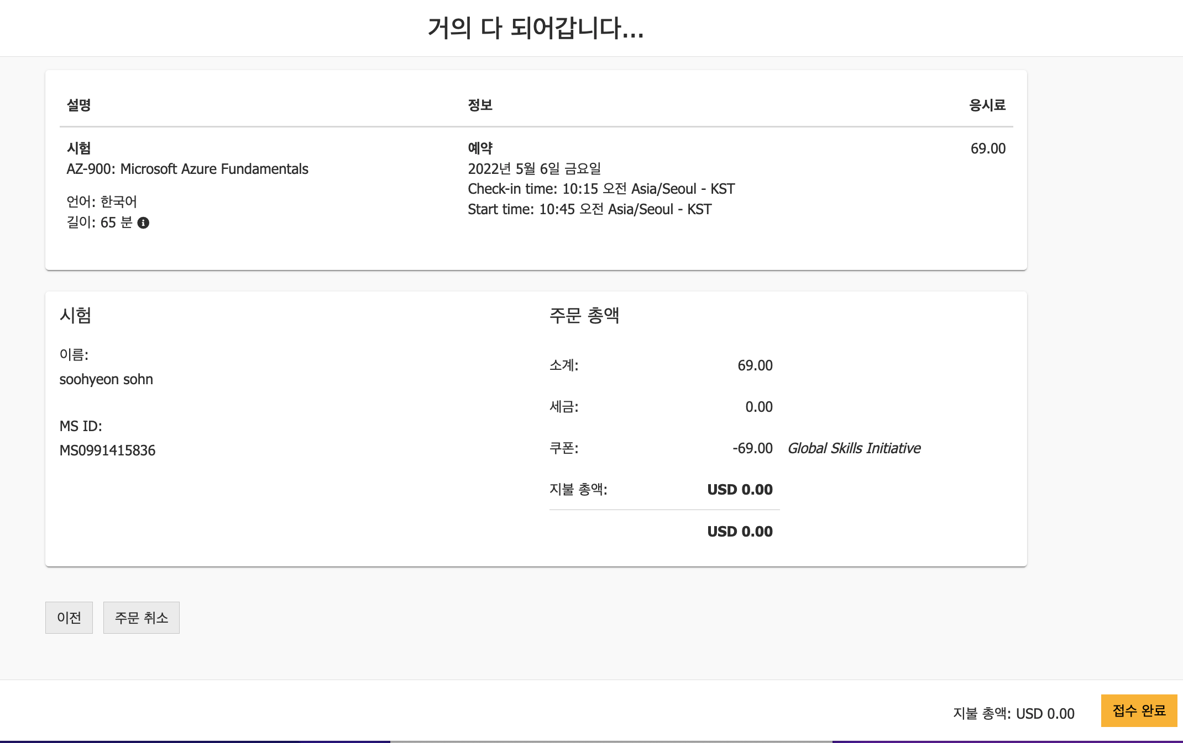
접수 완료
AI-900 : Microsoft Azure AI Fundamentals
지불 총액 $69 > $0
되었는지 확인
접수 완료 클릭

Slide 29
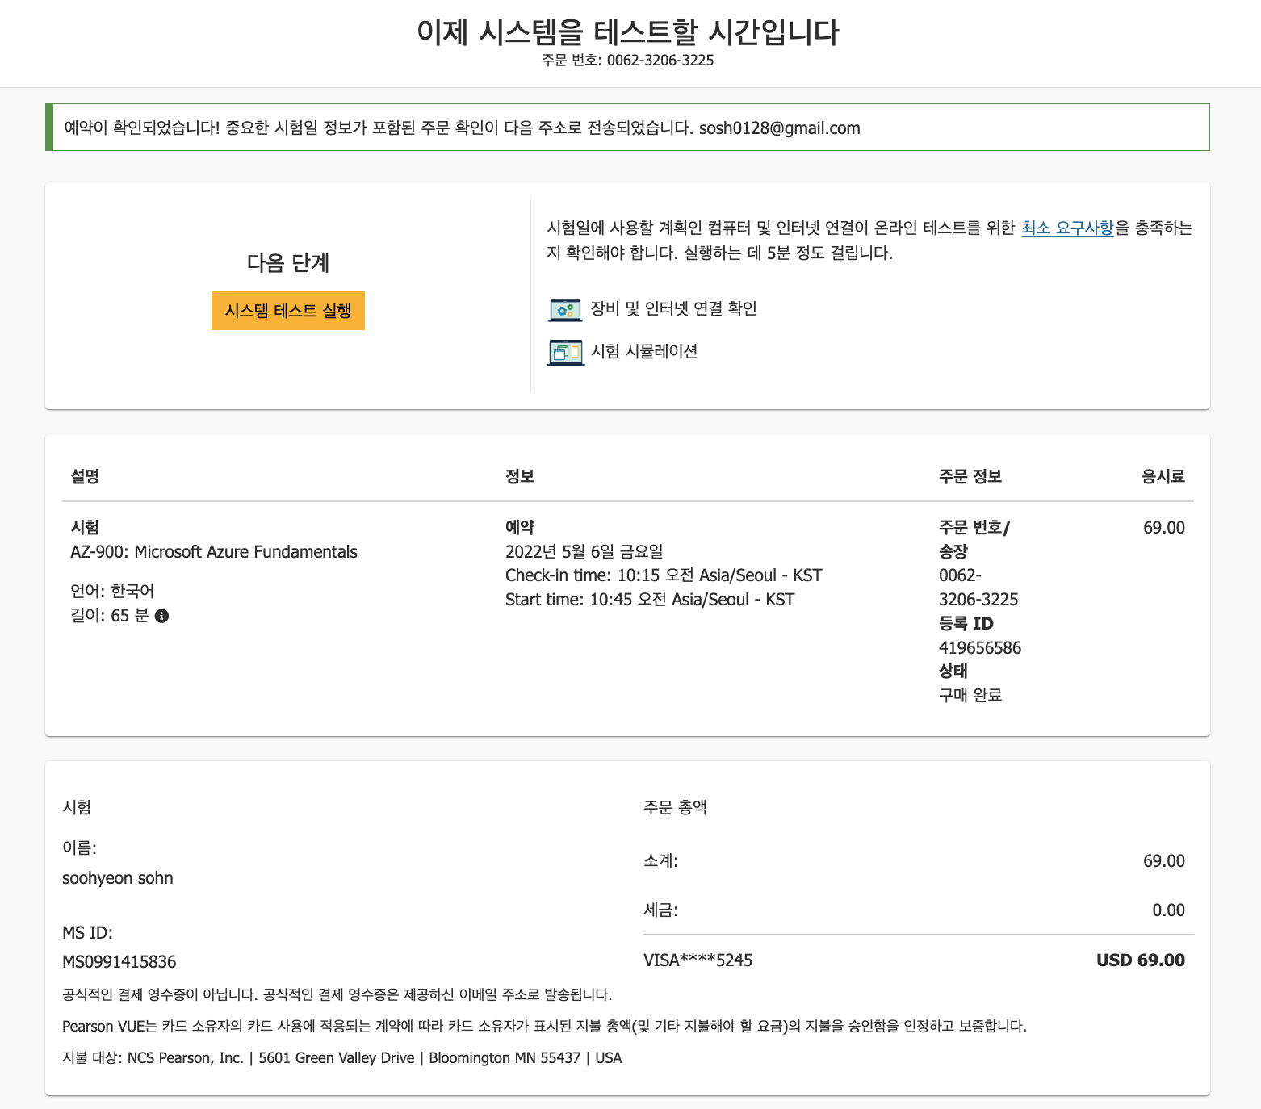
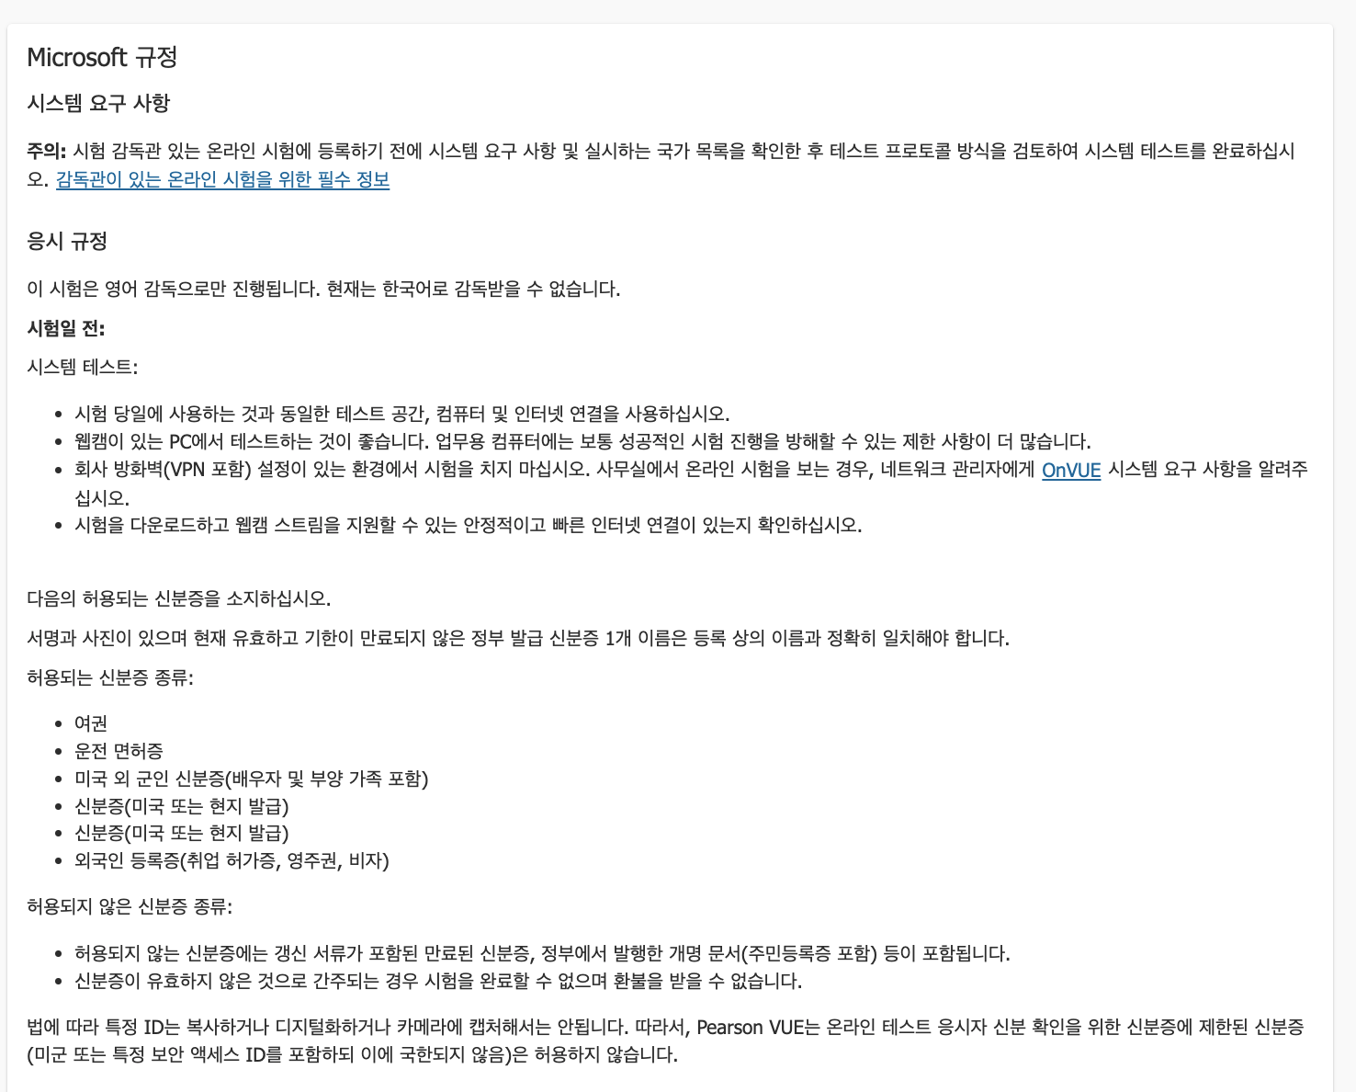
접수 완료 / 접수 내역 및 유의사항 확인
AI-900 : Microsoft Azure AI Fundamentals

Slide 30
접수내역 캡처 및 제출
시험과목, 예약일자, 이름이
모두 나오게 캡처하여 제출
*제출링크 : 공지사항 참고
AI-900 : Microsoft Azure AI
시험과목
예약일자
이름

Slide 31
05
시험

Slide 32
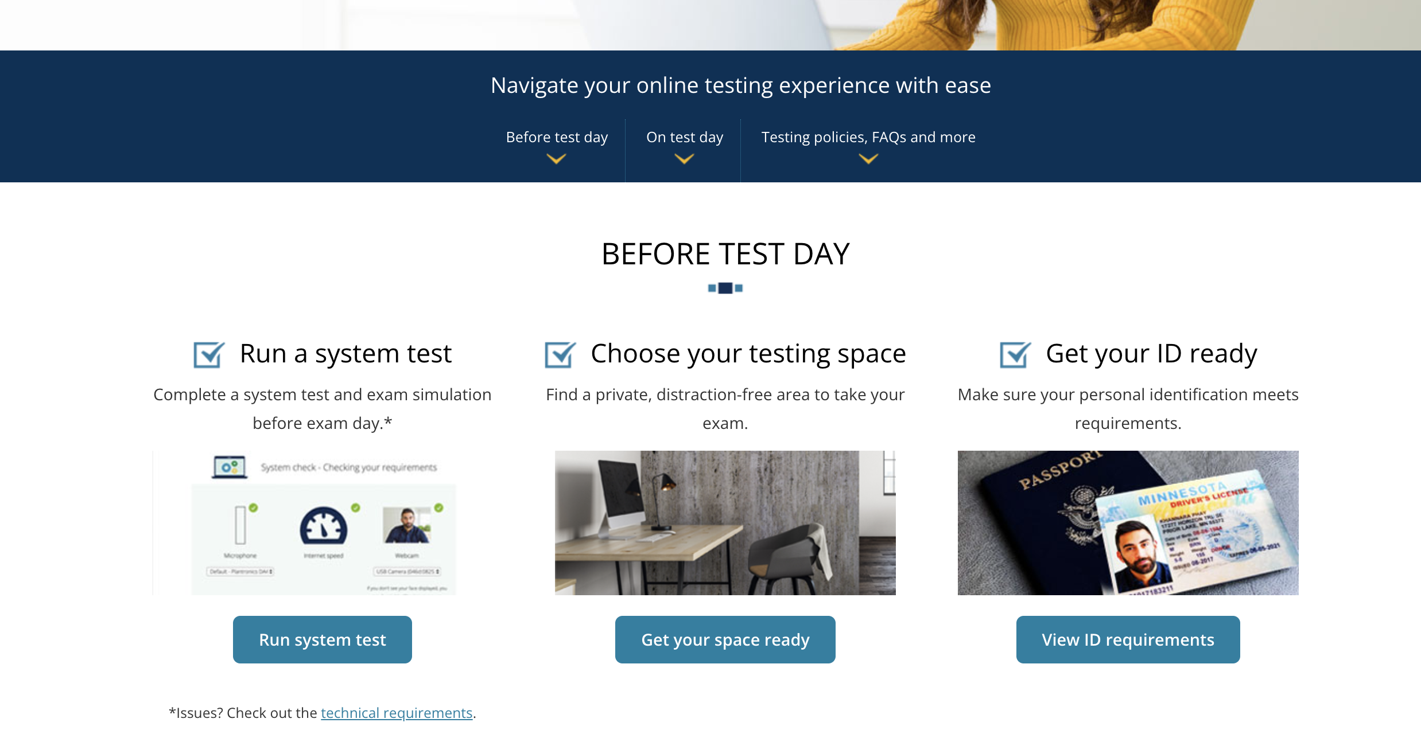
사전 테스트
https://home.pearsonvue.com/microsoft/onvue​
​
Run System test 클릭
* 위 링크에서 시험에 필요한 시스템 환경을 사전 체크할 수 있습니다.

Slide 33
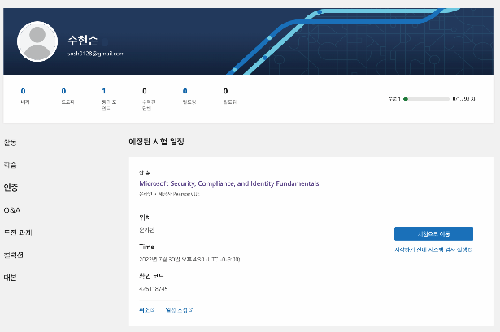
시험 시작 - 대시보드 이동
https://learn.microsoft.com/ko-kr/users/
* 대시보드에서 시험 시작, 예약 변경 및 취소, 성적 보기, 자격증 확인 등이 가능합니다
Exam AI-900: Microsoft Azure AI Fundamentals
시험으로 이동 클릭
* 시스템 체크, 신분증, 시험 환경 등록 등을 위해 최소 30분 전에는 시험을 시작해주세요.

Slide 34
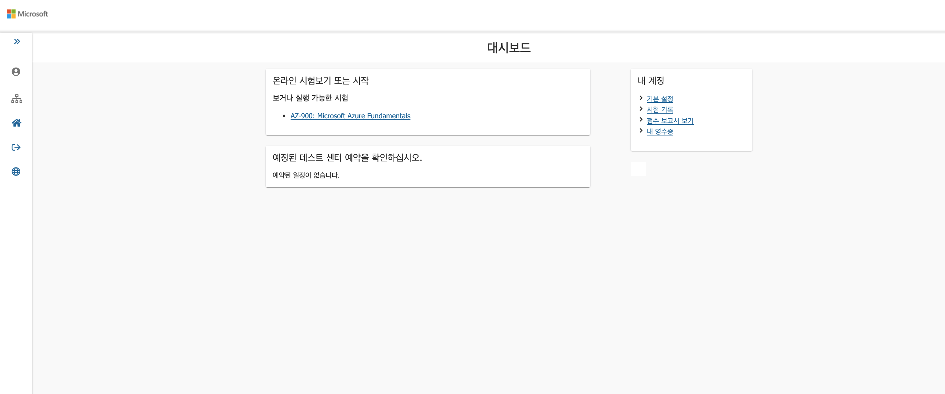
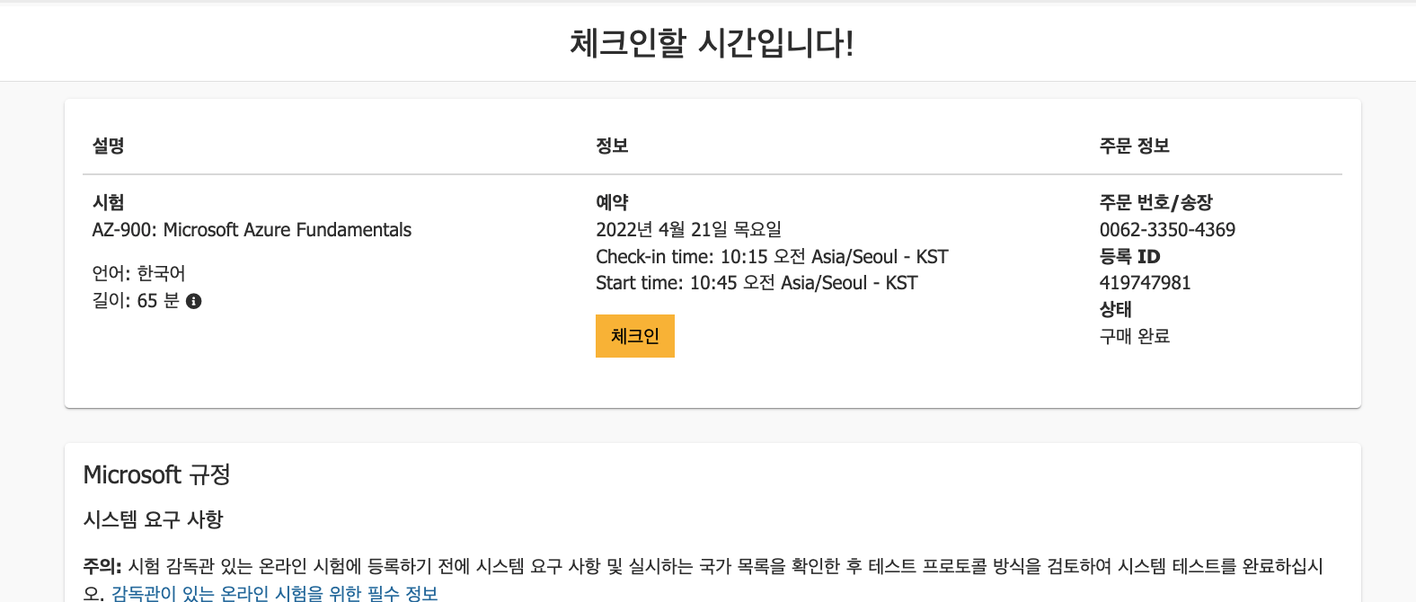
시험 시작
시험명 클릭
체크인 클릭

Slide 35
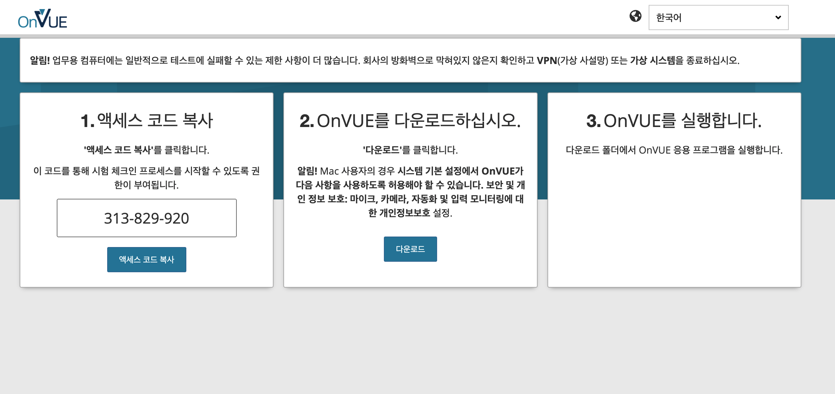
시험 시작
1. Access Code 복사
2. OnVUE 프로그램 설치후 실행

Slide 36
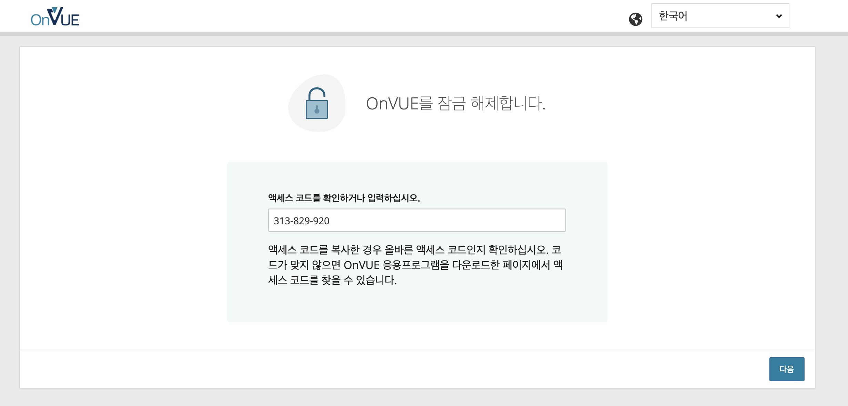
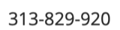
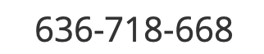
시험 시작
자동으로 복사됨, 복사 되지 않으면 직접 기입
다음 클릭

Slide 37
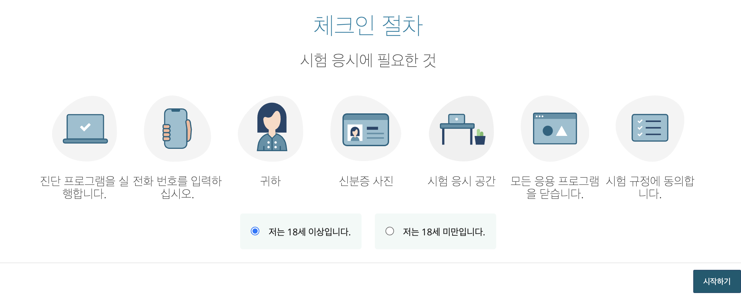
시험 시작 - 체크인하기
시작하기 클릭

Slide 38
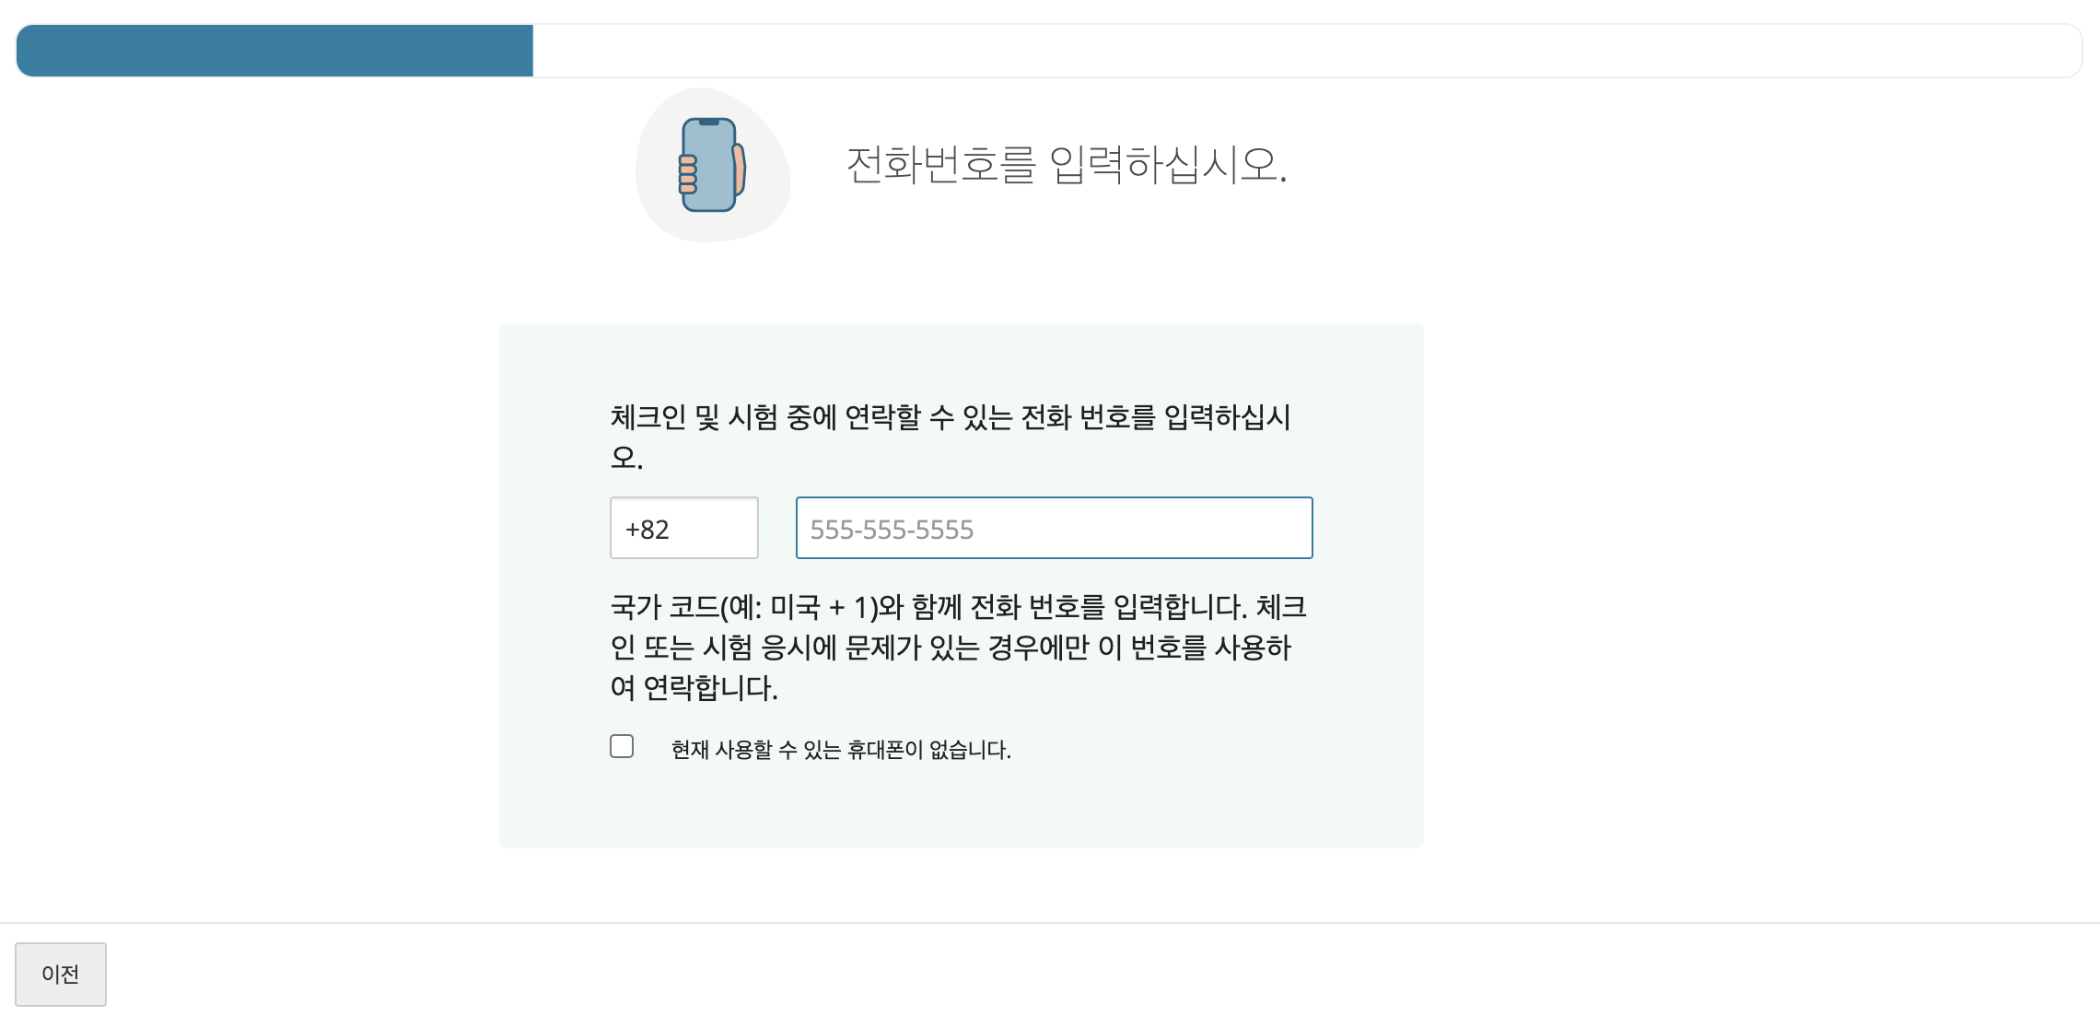
시험 시작 - 체크인하기
휴대폰 번호가
010-1234-1234 일경우
10-1234-1234 형식으로
맨앞의 0을 제외하고 입력
국가번호 +82

Slide 39
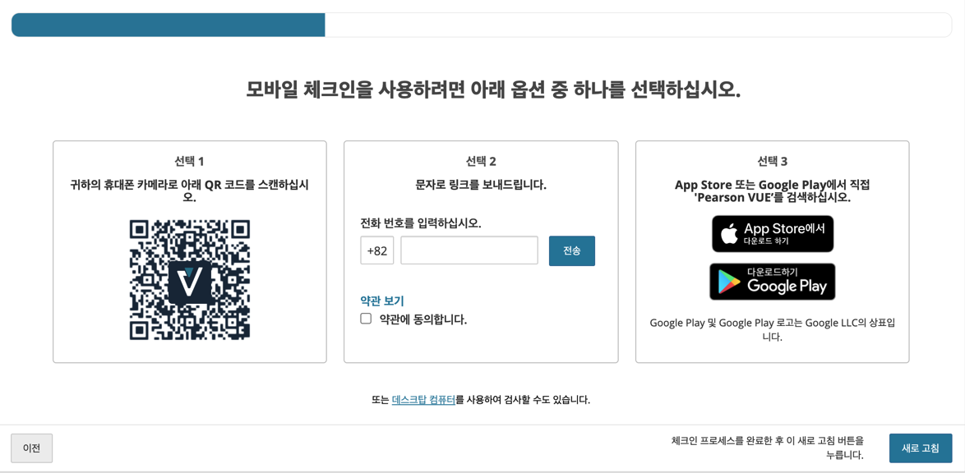
시험 시작 - 체크인하기
편한 방법으로 진행, 선택1이나 선택2 추천

Slide 40
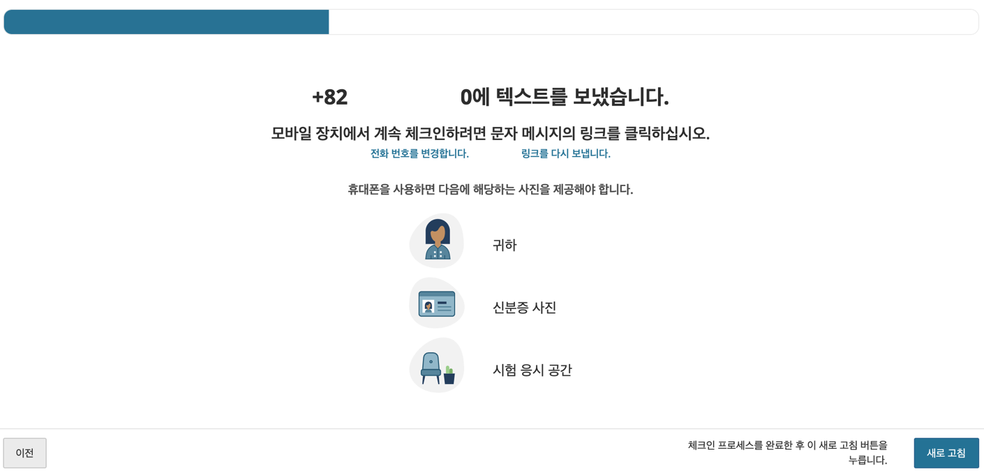
시험 시작 - 체크인하기
* 선택2 방법으로 진행한 경우입니다.
휴대폰 번호로 문자가 발송됨

Slide 41
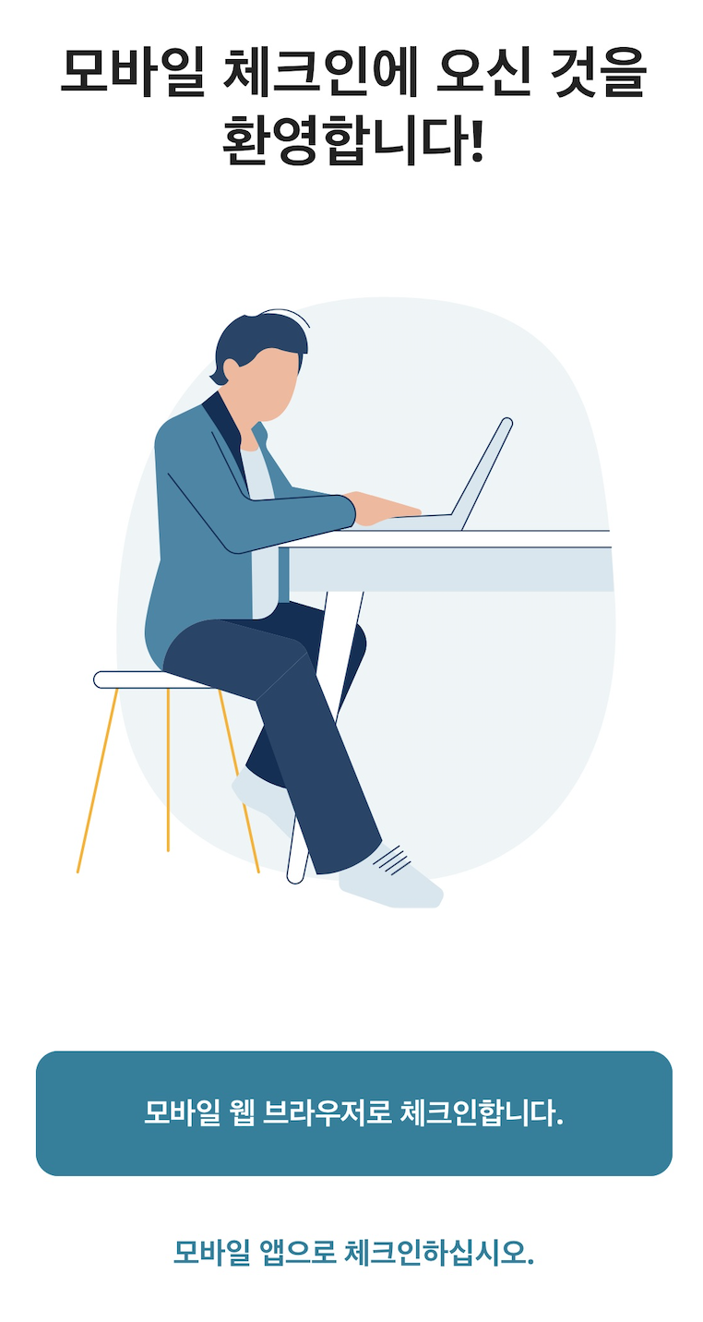
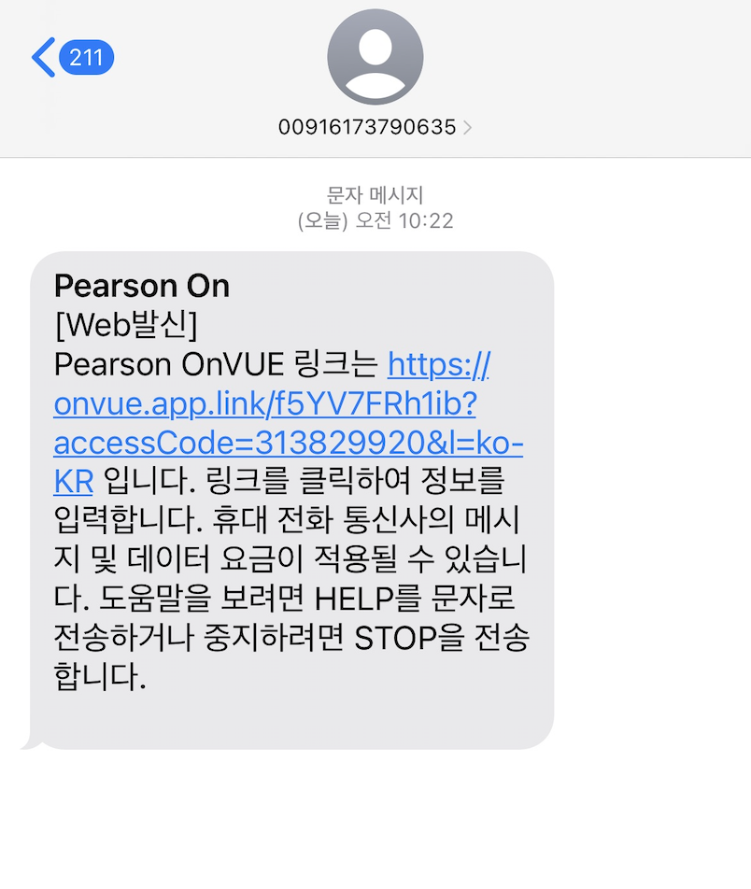
시험 시작 - 체크인하기
웹브라우저 체크인 클릭
링크 클릭

Slide 42
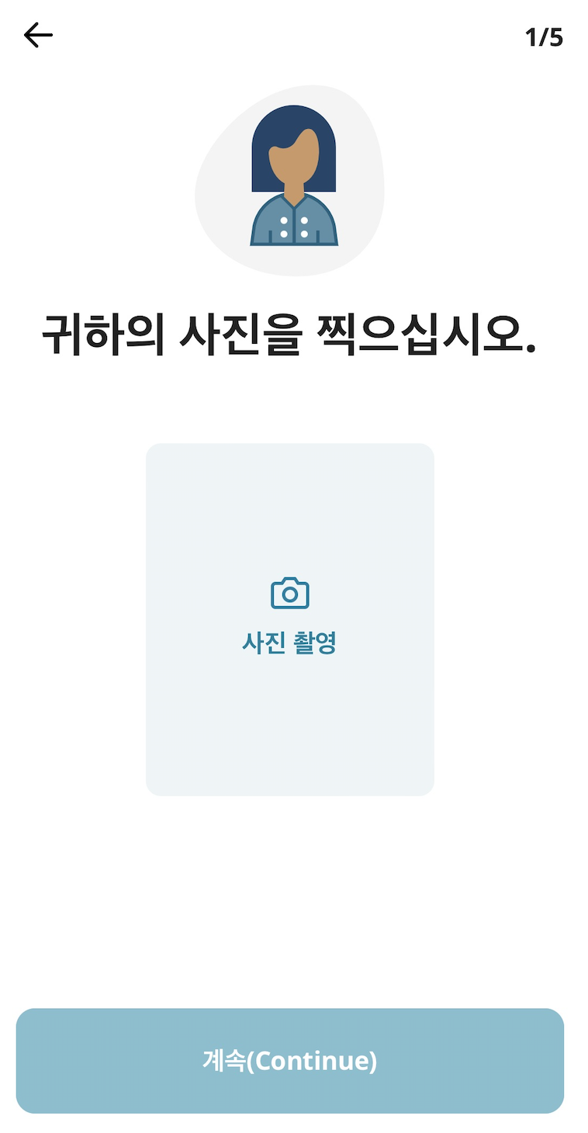
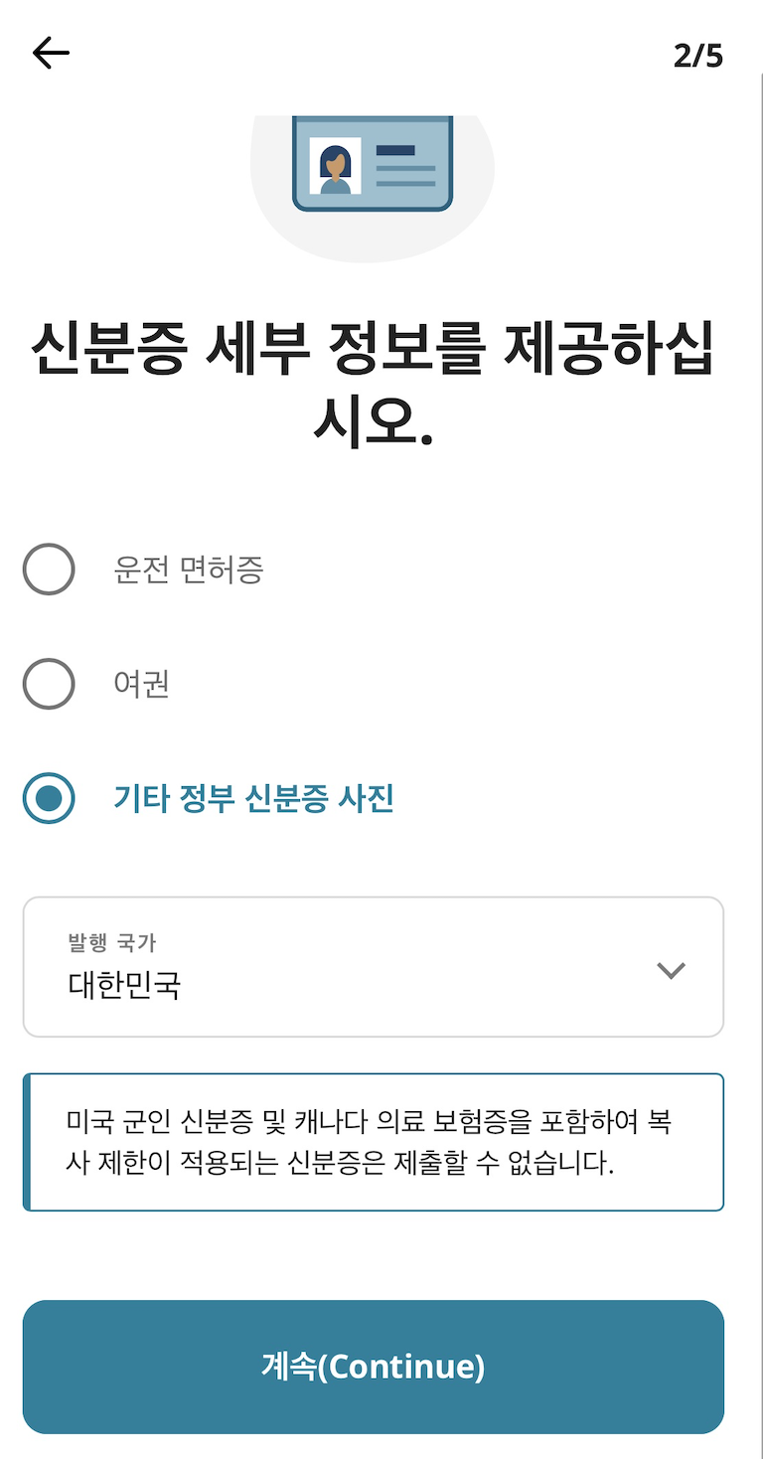
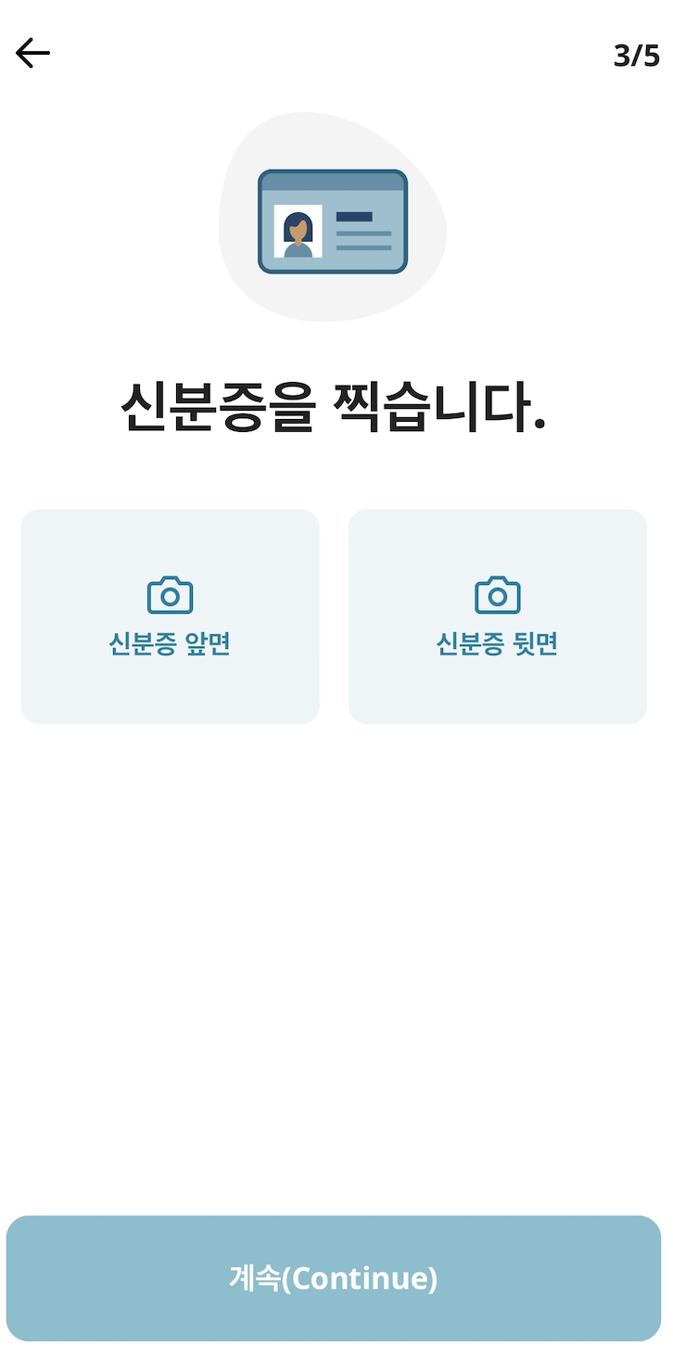
시험 시작 - 체크인하기 (신분증 촬영)

Slide 43
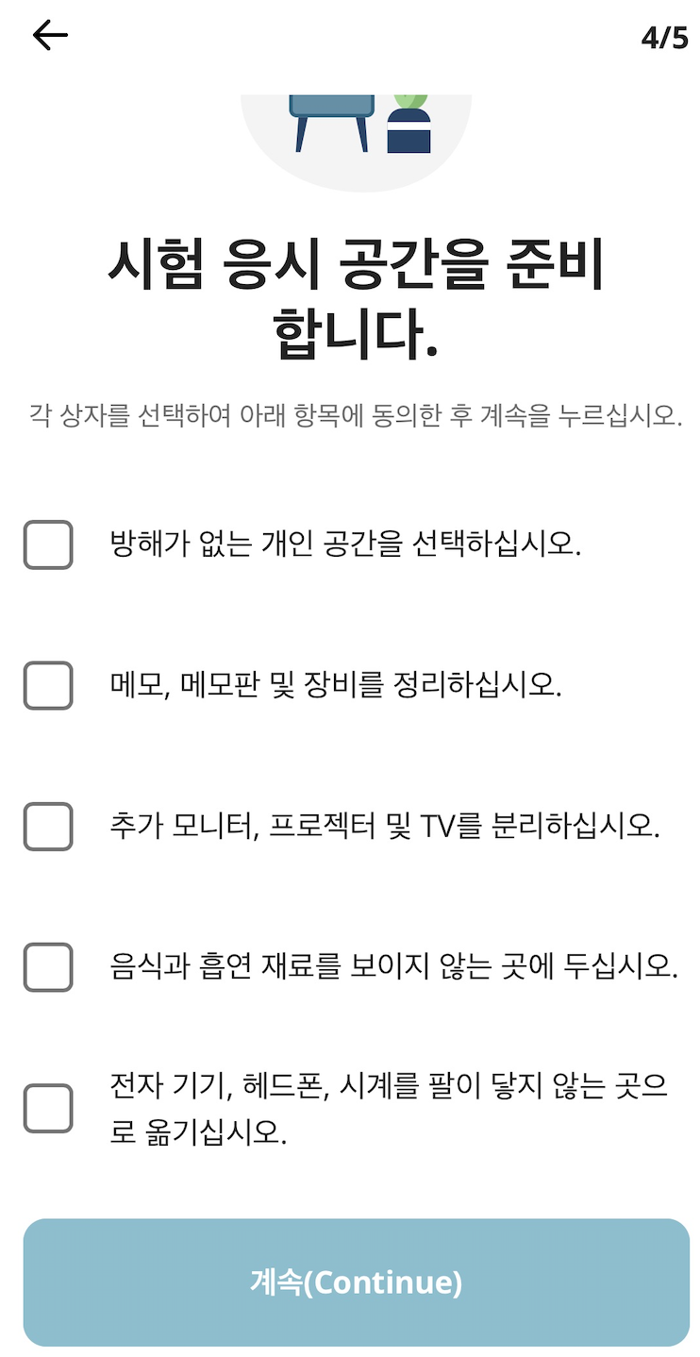
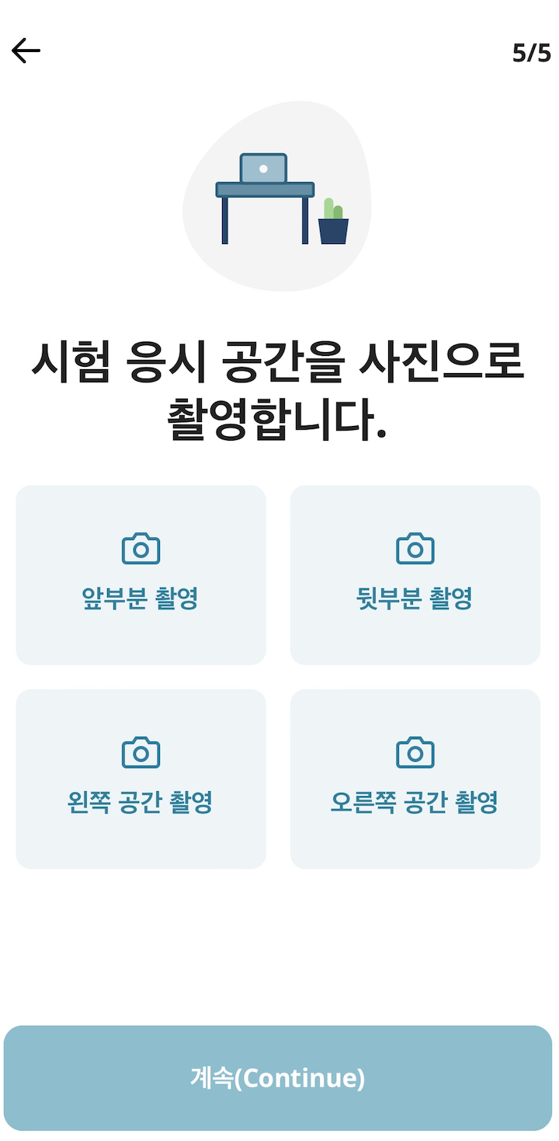
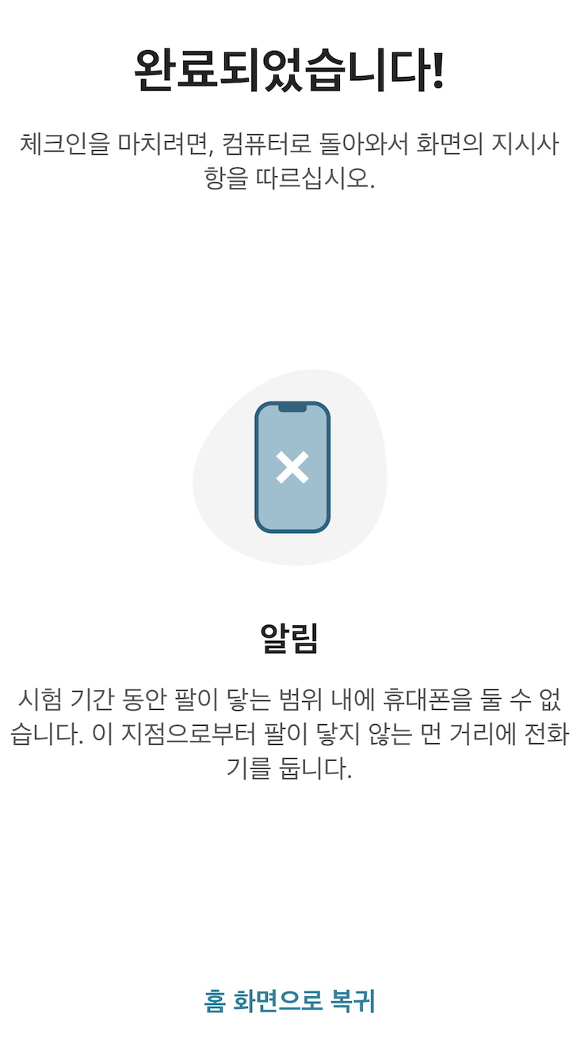
시험 시작 - 체크인하기 (시험 응시 공간 촬영)
모바일 체크인 종료

Slide 44
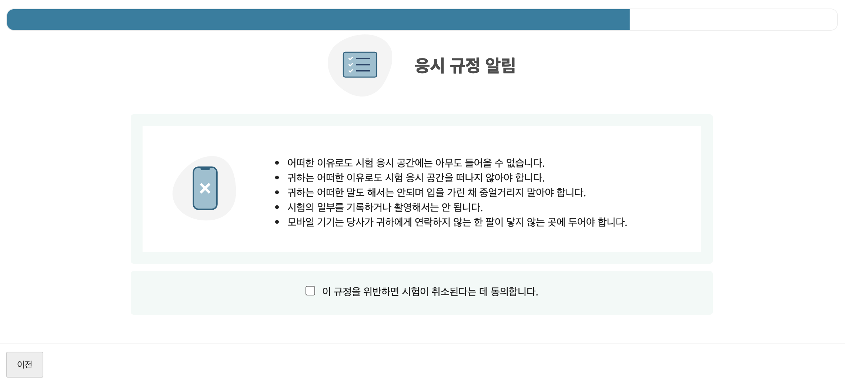
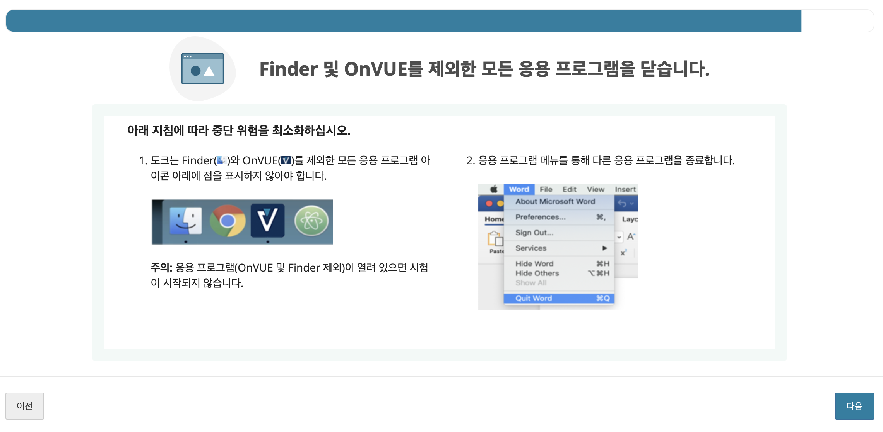
시험 시작
가이드에 따라 On VUE 프로그램을 제외한 모든 프로그램 종료하고, 시험을 시작합니다.
앞서 진행한 모바일 체크인에서 추가로 확인 필요한 사항이 있을 경우 감독관이 Live Chat을 통해 채팅을 진행할 수 있습니다 (예약시 선택한 감독관 언어로 진행(영어 또는 일본어) ex) '웹캠으로 시험 치루는 책상을 비춰라’, '방 전체를 보여줘라’, ‘책상 위의 물건을 치워라’

Slide 45
06
시험 결과 제출

Slide 46
성적표 받기 - 대시보드 이동
https://www.microsoft.com/en-us/learning/dashboard.aspx
대시보드 접속 > '인증' 탭 확인
AI-900 : Microsoft Azure AI Fundamentals
공급자 사이트의 세부 정보 보기 클릭

Slide 47
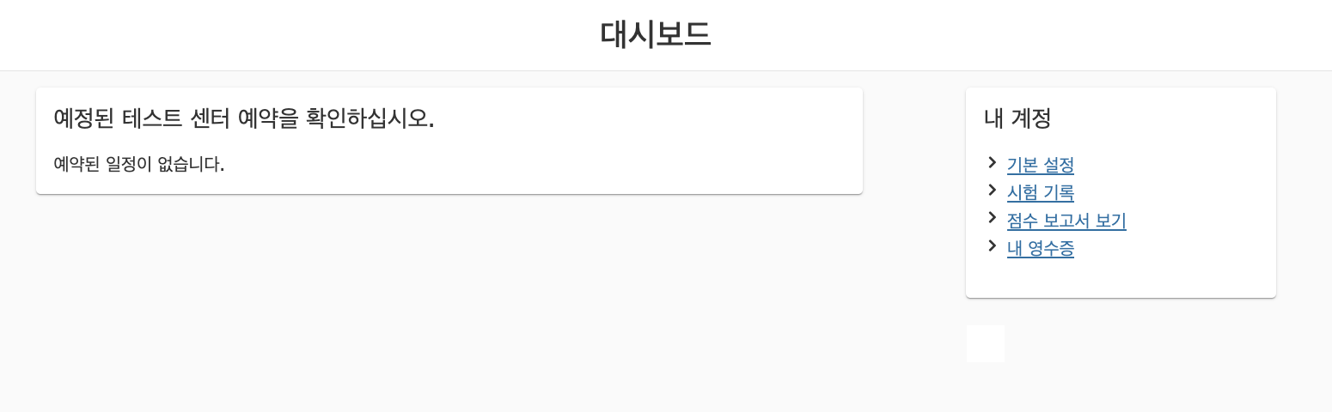
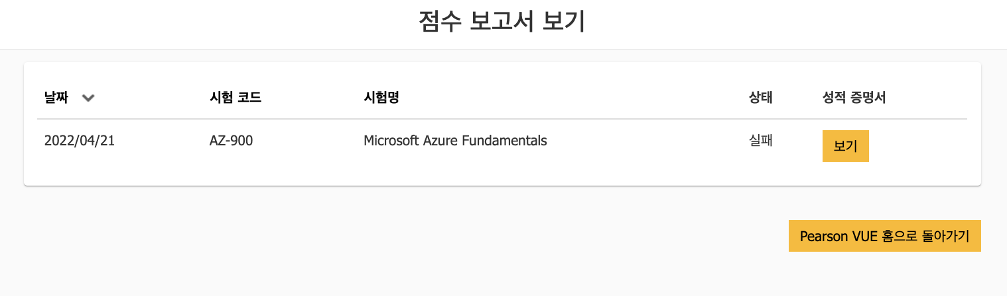
성적표 받기
점수 보고서 보기 클릭
AI-900
보기 클릭

Slide 48
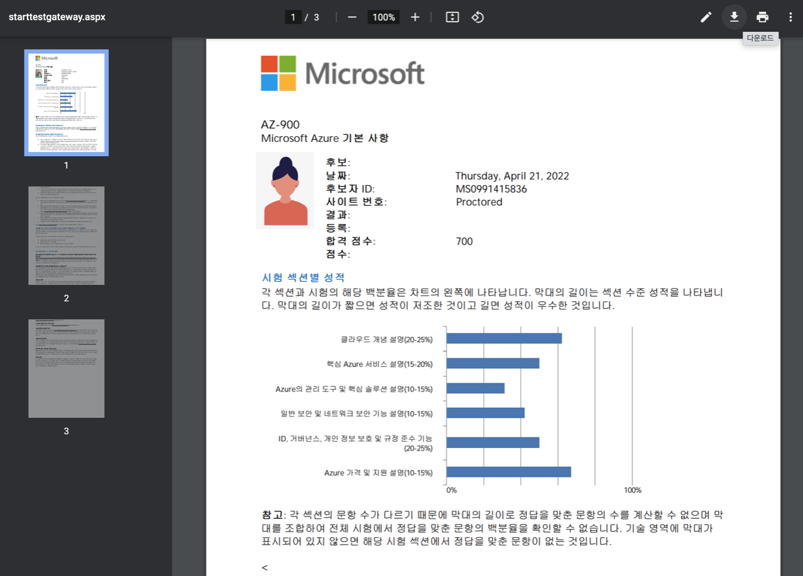
성적표 다운로드, 제출
성적표 다운로드
(PDF저장)
AI-900
제출링크 : 공지사항 참고

Slide 49

자격증 다운로드, 제출 (합격자만 제출)
https://www.microsoft.com/en-us/learning/dashboard.aspx
대시보드 접속 > '인증' 탭 확인
< 좌측과 같은 형태의 자격증 다운로드 하여 pdf로 제출
제출링크 : 공지사항 참고
자격증 저장 참고링크 : https://learn.microsoft.com/ko-kr/certifications/view-use-share-certificates-badges

Slide 50
MS 자격증 시험
응시 가이드

